Slide 1
Historický vývoj počítačů
Mgr. David J. Zoevistian
2012

Slide 2
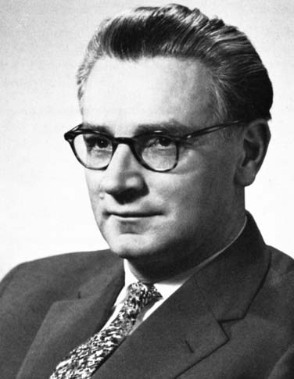
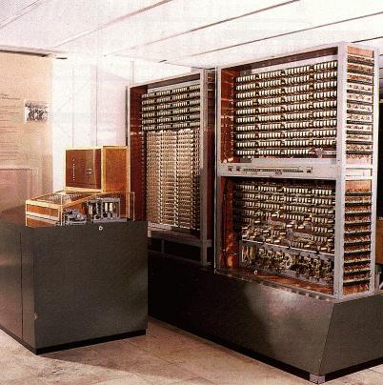
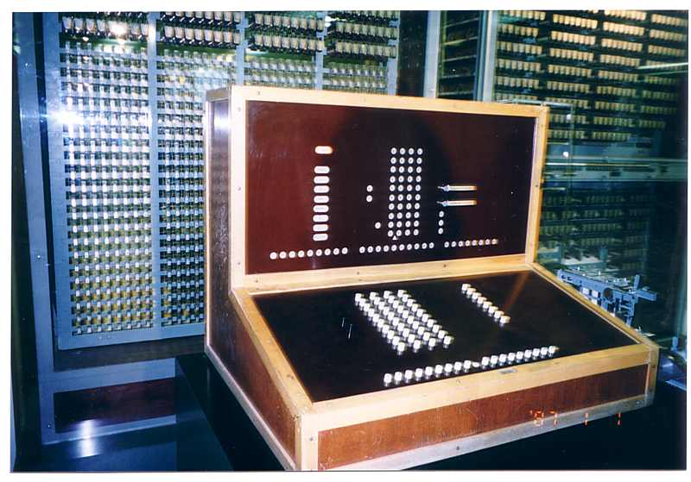
Počítače nulté generace – řada Z (1938)
První funkční verze pracovala s 200 elektromagnetických relé
Sečtení dvou čísel trvalo minutu, výsledek zobrazoval žárovkový display
Následující verze pracovala již s 2 600 relé
Konrád Zuse
(1910 - 1995)

Slide 3
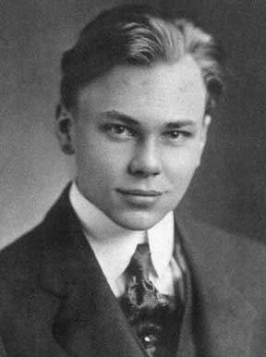
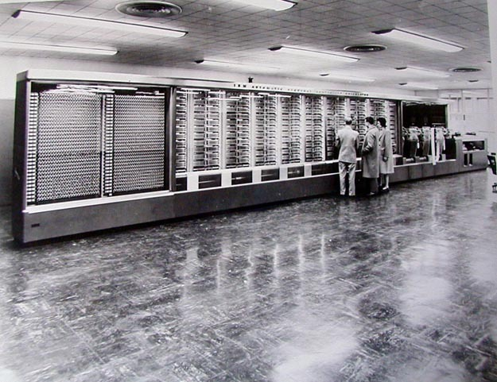
Počítače nulté generace – řada MARK (1944)
První verze počítače pracovala s 3 500 elektromagnetických relé, druhá již s 13 000 relé
Součet dvou čísel trval 0,1 s
Howard Aiken (1900 – 1971)

Slide 4
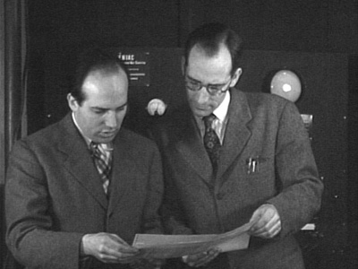
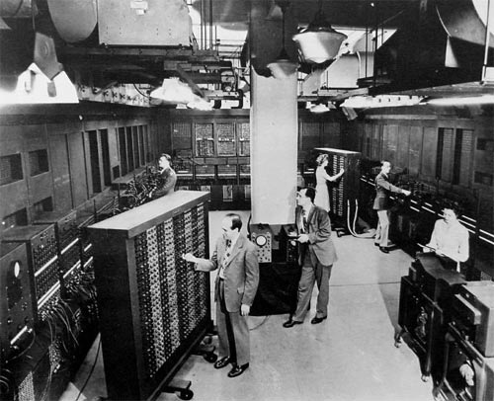
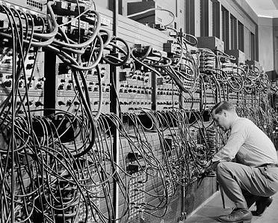
Počítače první generace – ENIAC (1946)
John William Mauchly (1908 – 1980)
John Adam Presper Eckert (1919 – 1995)
18 000 vakuových elektronek a 1 500 elektromagnetických relé
Programování prostřednictvím přepojování stovek kabelů trvalo dny
5 000 operací za sekundu

Slide 5
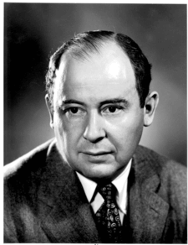
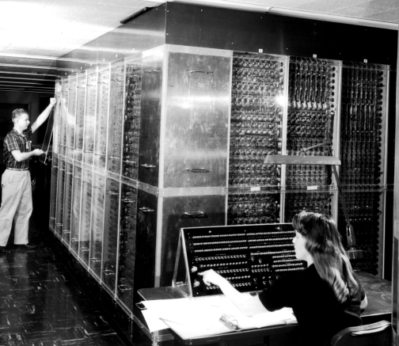
Počítače první generace – MANIAC (1950)
John von Neumann
(1903 – 1957)
První počítač založený na binárním kódu a von Neumannově architektuře. 10 000 operací za sekundu.
Použit pro výpočet konstrukce první vodíkové bomby.
Program se ukládal do paměti přímo z klávesnice

Slide 6
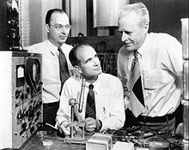
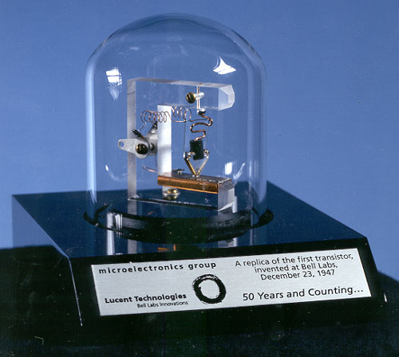
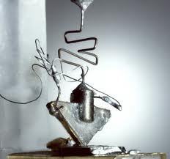
Objev tranzistoru 1947
Joh Bardeen (1939), Walter Houser Brattain (1902 - 1987),
William Bradford Shockley (1910 - 1989) – Bell Labs

Slide 7
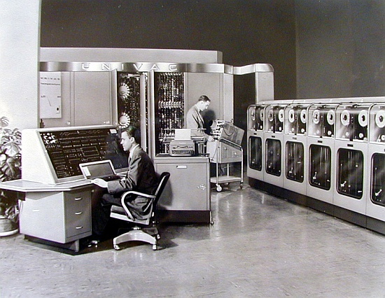
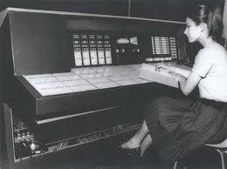
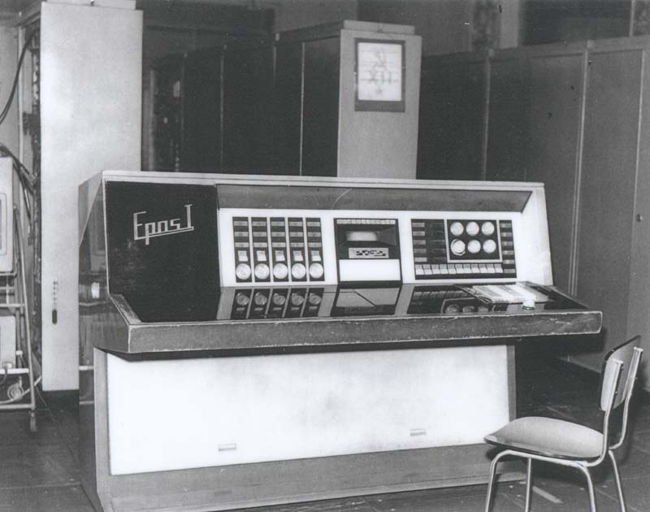
Počítače druhé generace
Nástup: 50. léta minulého století
Vakuové elektronky postupně nahrazovány tranzistory a dalšími polovodičovými prvky, operační rychlost se zvýšila na desetitisíce operací za sekundu
Vývoj prvních programovacích jazyků

Slide 8
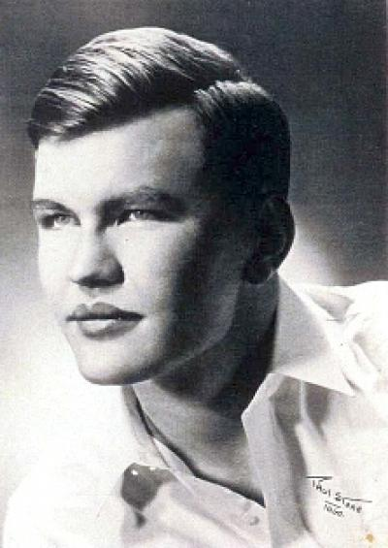
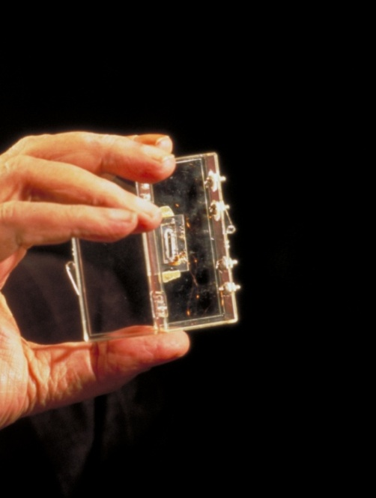
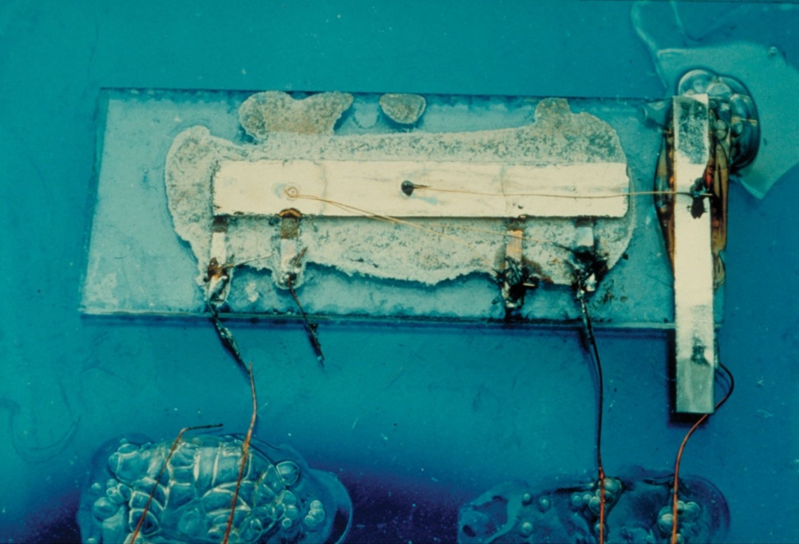
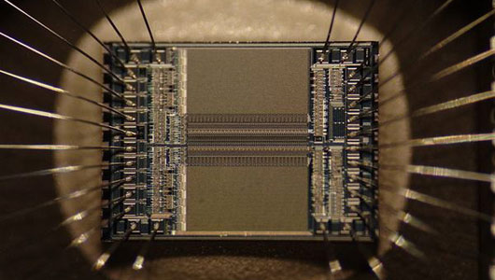
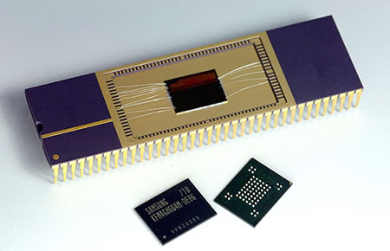
Objev integrovaného obvodu 1961
Jack Kilby (1923 – 2005) – Texas Instruments: Pouhé 4 tranzistory v prvním integrovaném obvodu
Současné integrované obvody mohou obsahovat stamiliardy prvků na jednom čipu

Slide 9
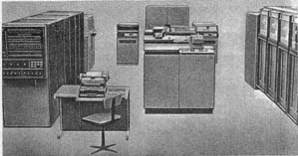
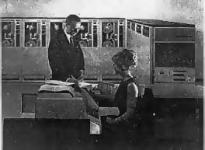
Počítače třetí generace
Nástup: 60. léta minulého století
SSI (Small Scalle Integration): do 100 tranzistorů na čip, do 20 funkcí
MSI (Medium Scalle Integration): 100 – 1 000 tranzistorů na čip, 20 – 100 funkcí
LSI (Large Scalle Integration): 1 000 – 100 000 tranzistorů na čip, 100 – 50 000 funkcí

Slide 10
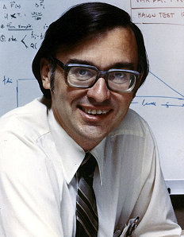
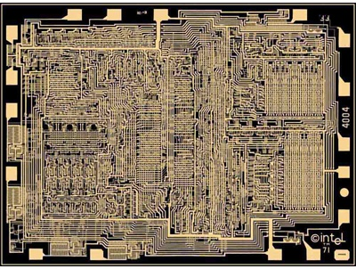
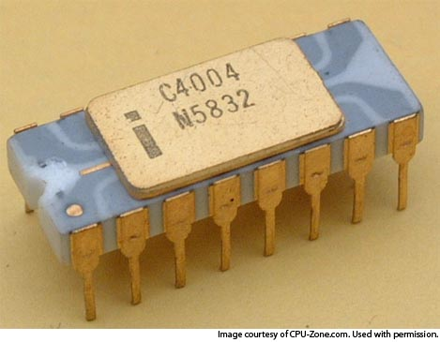
Objev mikroprocesoru 1969 – 1971
Myšlenka integrace logické jednotky, řadiče a paměti (cash) na jediném čipu, umožnila dramatický vzrůst výkonnosti a všestrannosti počítačů a stala se zásadním krokem k nové generaci počítačů
Marcian E.Hoff
(1937) - INTEL
První mikroprocesory byly 4-bitové
Postupně následovaly 8-bitové procesory (1974), 16-bitové (1978), 32-bitové (80. léta) a 64-bitové (90. léta)

Slide 11
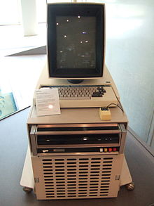
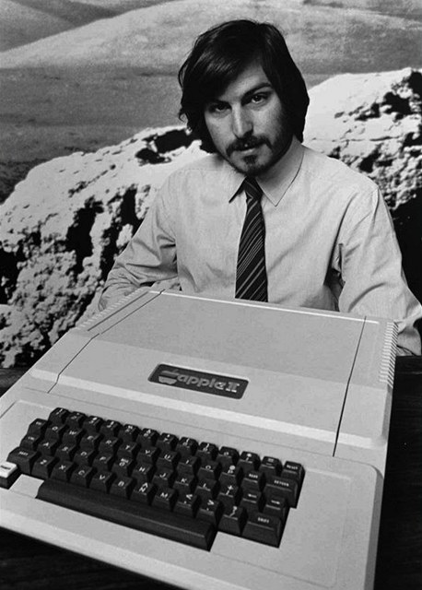
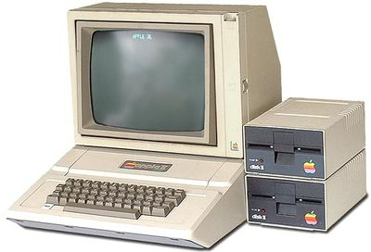
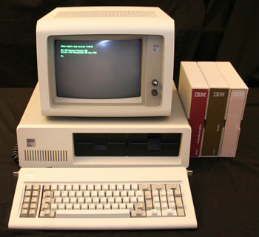
Počítače čtvrté generace
Nástup: 70. léta minulého století
Xerox Alto (1973)
Apple II (1977)
IBM 5150 (první PC) (1981)
.
.
.
.

Slide 12
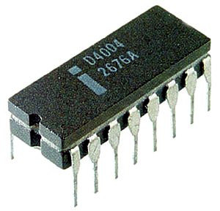
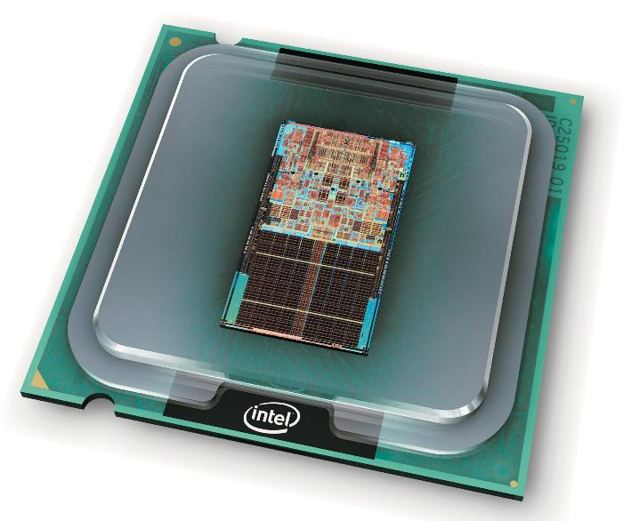
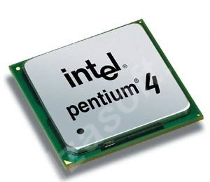
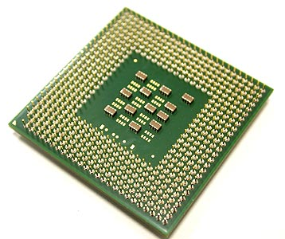
4. generace - vývoj mikroprocesorů
Mezi roky 1970 – 2000 se integrace zvýšila z cca.
2 000 tranzistorů na více než 100 000 000 tranzistorů na jedno procesorové jádro
VLSI (Very Large Scalle Integration):
100 000 – 1 000 000 000 tranzistorů na čip
Operační rychlost se zvýšila z 0,07 MIPs na více než
11 000 MIPs

Slide 13
4. generace - vývoj mikroprocesorů
Intel 4004 – 1971 – 2 300 tranzistorů , 750 kHz, 4-bity, 0,07 MIPs
Intel 8080 – 1974 – 4 500 tranzistorů, 2 MHz, 8-bitů, 0,64 MIPs
Intel 8085 – 1976 – 6 500 tranzistorů, 5 MHz, 8-bitů, 0,37 MIPs
Intel 8086 – 1978 – 29 000 tranzistorů, 10 MHz, 16-bitů, 0,75 MIPs
Intel 80286 – 1982 – 134 000 tranzistorů, 25 MHz, 16-bitů, 2,66 MIPs
Intel 80386 – 1985 – 855 000 tranzistorů, 33 MHz, 32 bitů, 11,4 MIPs
Intel 80486 – 1989 – 1,6 milionu tranzistorů, 100 MHz, 32 bitů, 70,7 MIPs
Intel Pentium – 1993 – 4,5 milionu tranzistorů, 300 MHz, 32-bitů, 270 MIPs
Intel Pentium Pro – 1995 – 5,5 milionu tranzistorů, 300 MHz, 32 bitů, 541 MIPs
Intel pentium II – 1997 – 7,5 milionu tranzistorů, 563 MHz, 32-bitů, 1,1 GIPs
Intel pentium III – 1999 – 28,1 milionů tranzistorů, 1,4 GHz, 32-bitů, 2,3 GIPs
Intel pentium IV – 2000 – 118 milionů tranzistorů, 4 GHz, 32-bitů, 11 GIPs

Slide 14
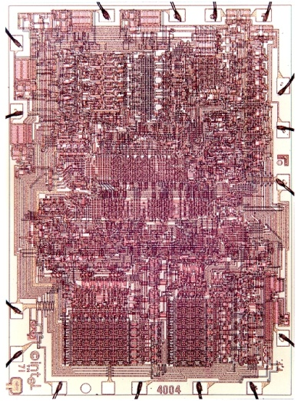
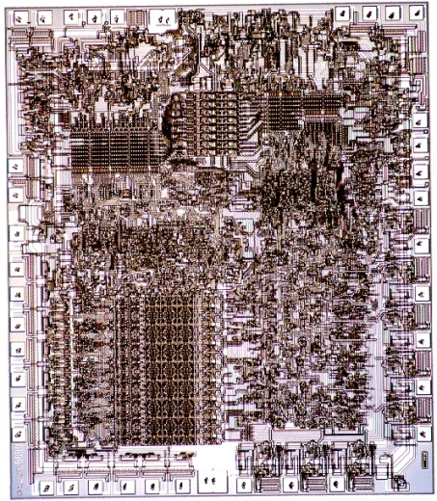
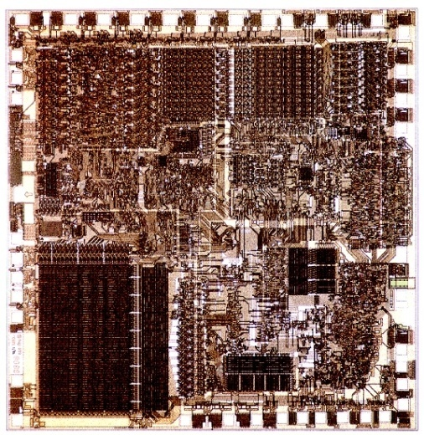
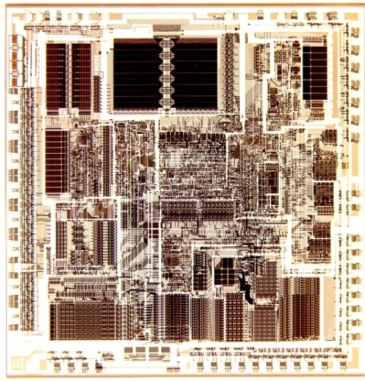
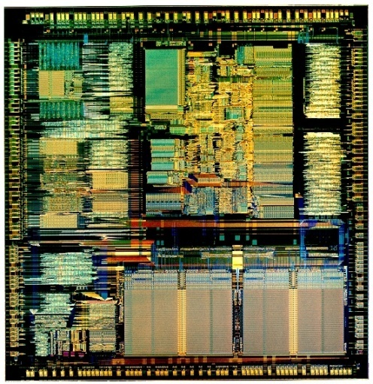
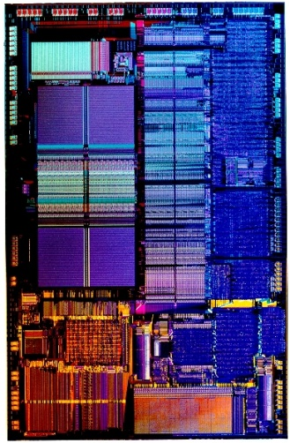
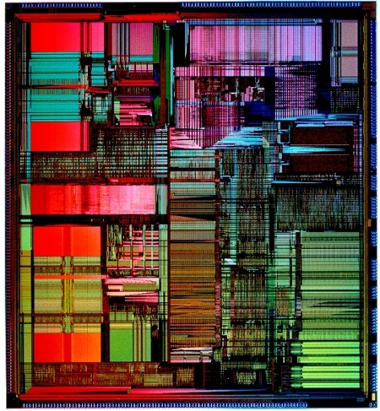
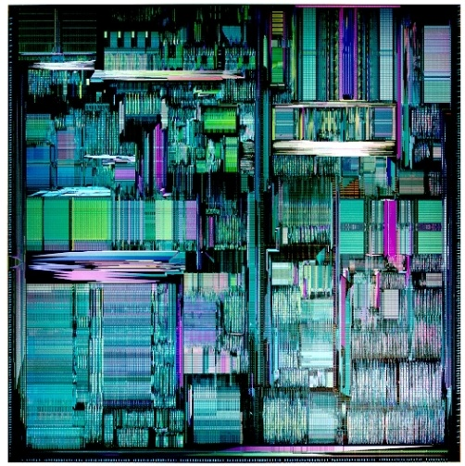
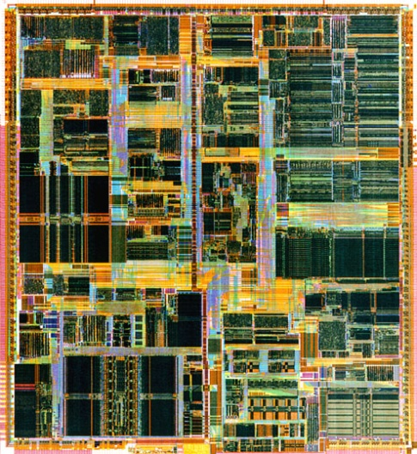
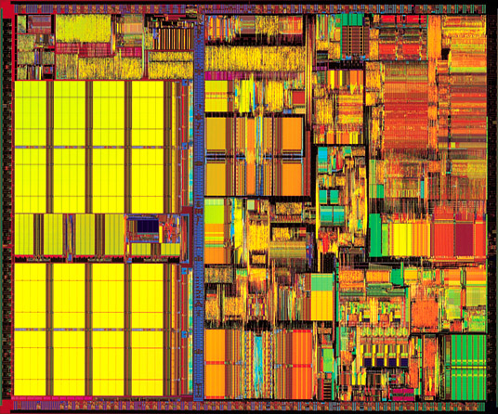
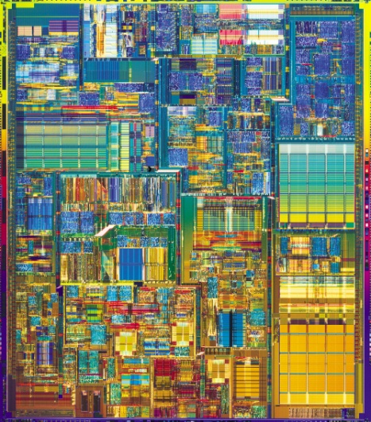

Slide 15
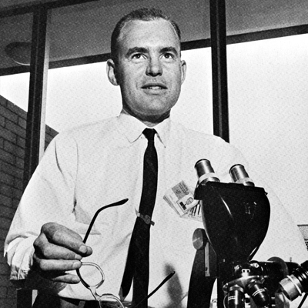
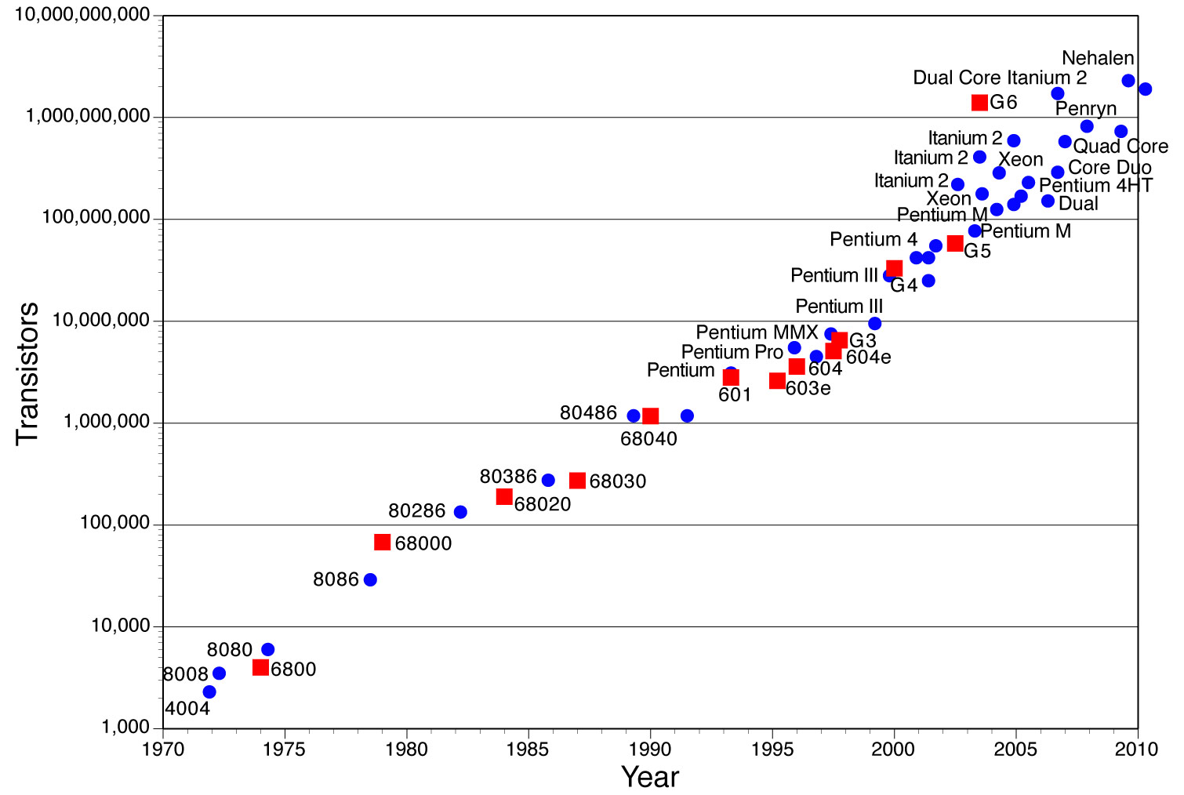
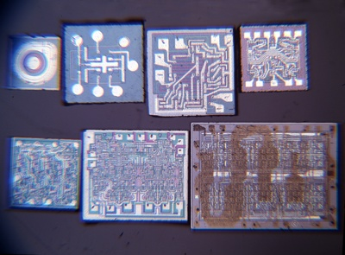
Mooreův zákon (1965)
Gordon Earle Moore (1929) - INTEL
počet tranzistorů, které mohou být umístěny na integrovaný obvod se při zachování stejné ceny v průměru každé 2 roky zdvojnásobí
Kvantový tunelový jev omezuje miniaturizaci na 4 nm.
Do dosažení fyzikální hranice zbývají 3 miniaturizační kroky
Pro zachování Mooreova zákona nutno využít 3. rozměr

Slide 16
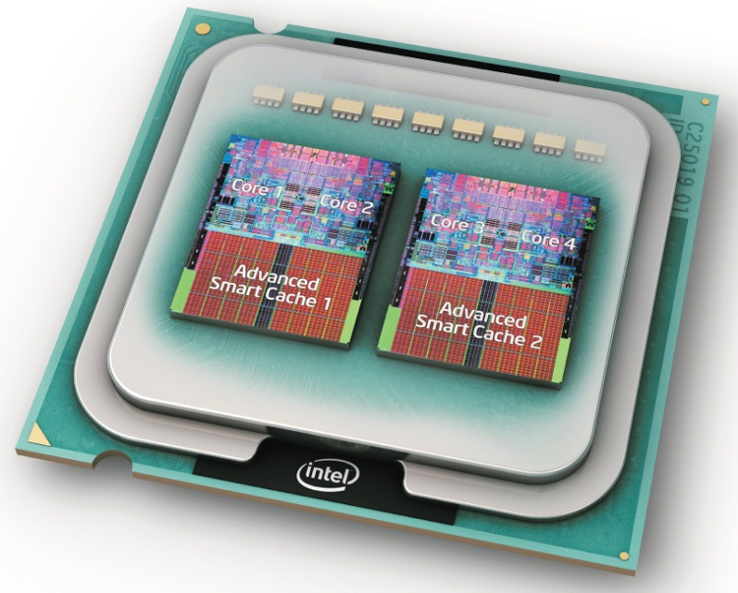
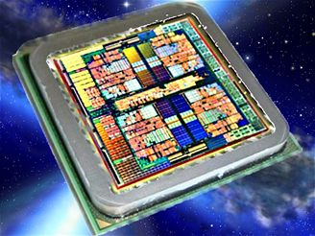


Éra multijádrových procesorů
Nástup: počátek 21. století – v současnosti až 16 jader v jednom procesoru

Slide 17

Počítače páté generace
Od počátku 21. století zaznamenán nástup multijádrových procesorů
Stupeň integrace ULSI (Ultra Large Scalle Integration) – nad 10⁹ tranzistorů na čip
Odemčený násobič – možno měnit taktovací frekvenci přímo z klávesnice, pokud je dostatečné chlazení, lze atakovat hranici 6 GHz (s běžným chladičem 5 GHz)
Podpora více procesorů na jedné desce (především servery) – paralelizace zpracování dat
AMD Socket FM1,2 – procesor obsahuje integrovaná grafická jádra čítající až tisíce stream procesorů na jediném čipu
Grafická jádra jsou dnes výpočetně mnohem rychlejší než klasické procesory a navíc umožňují přímý grafický výstup

Slide 18

Počítače páté generace
Další vývojový trend – tablety:
Miniaturizace, kompaktifikace, integrace – dotykový 2D/3D display, vestavěný 2D/3D fotoaparát/kamera, vestavěný mobilní komunikátor, internet, GPS navigace, kompas, gravitační senzor, multimediální aplikace, blutooth, wifi, DTV tuner …
Inteligentní funkce – rozpoznání a digitalizace písma, rozpoznání mluvené řeči, rozpoznání obličeje, rozpoznání otisků prstů, rozpoznávání gest ruky, inteligentní funkce fotoaparátu (automatická analýza scény), …

Slide 19


Superpočítače
Elektrický příkon v řádu MW
Výkon v řádu desítek Pflops
Desetitisíce až statisíce procesorů
Statisíce až miliony jader
Vývojový trend – procesorová jádra postupně nahrazována grafickými
V roce 2010 proveden kvantový výpočet činnosti ribozomu.
Simulace činnosti mozku kočky
prozatím o 3 řády pomalejší než biologický mozek

Slide 20

Bremermannova limita
Hans-Joachim Bremermann (1926–1996)
Teoreticky (na základě Heisenbergova principu neurčitosti) stanovený maximální možný poměr mezi výpočetním výkonem, hmotností a energetickým příkonem procesoru
Žádný stroj na zpracování informací, umělý či živý, nemůže zpracovat více než 1,4.10⁵⁰ bitů za sekundu na kilogram své hmotnosti
Prakticky veškerou energii však dostává naše planeta ze slunečního záření, což odpovídá energetickému toku 1,6.10¹⁵ MWh/rok, a entropickému toku 2.10²² J.K⁻¹ /rok. Uvážíme-li, že na 1 bit potřebujeme entropii v řádu Boltzmannovy konstanty, odpovídá tento entropický tok kapacitě komunikačního kanálu 10³⁸ bit/s, což představuje horní výpočetní limit vzhledem k možnosti energetického napájení jakéhokoliv myslitelného počítače pracujícího na Zemi.

Slide 21




Objev memristoru (2008)
Teoreticky předpovězen r. 1971 (Leon Ong Chua (1936))
Roku 2008 náhodně objevena memristance
u nanostruktury TiO₂ (firma HP).
Memristory napodobují synapse v mozku, umožňují kdykoliv překonfigurovat stav a tím vyvolat změnu uspořádání celých logických obvodů.
Z memristorů lze revolučním způsobem tvořit učící se analogové neuronové sítě, které fungují podobně jako mozek.
Chování memristoru lze sice částečně napodobit obvodem s řadou tranzistorů a odporů, výhoda je však v jednoduchosti a efektivnosti, kdy stejnou funkci zastane jediný prvek.
Roku 2012 vytvořeny první logické obvody a paměti (MCAM) na bázi memristorů na místo tranzistorů.

Slide 22



Počítače šesté generace
Projekt SyNAPSE (IBM, DARPA)
Tranzistory SOI-CMOS přímo svázány
s vlastními paměťovými moduly - napodobují tak živé neurony (mikroprocesor se sám učí)
Do budoucna se počítá s využitím memristorů na místo obvodů se
SOI-CMOS tranzistory
V současnosti probíhá vývoj procesoru s 10⁶ neurony (10¹⁰ synapsemi) který umožní simulovat mozek myši v reálném čase
Do konce desetiletí předpokládán vývoj neuronálního procesoru s 10⁹ neurony (10¹³ synapsí), odpovídající výkonem mozku kočky
Vývoj umělé inteligence podobné lidské se očekává do konce 20. let

Slide 23
Spintronika a kvantové počítače
Element kvantové informace – qubit (Schumacher 1995)
V klasické teorii informace je počet možných stavů elementů informace reprezentován body v 2n-dimenzionálním vektorovém prostoru (stavové prostory se kombinují jako kartézský součin)
V kvantové teorii informace je systém složený z n qubitů reprezentován body v 2^{n}-dimenzionálním komplexním Hilbertově prostoru (stavové prostory se kombinují jako tenzorový součin)
Tato skutečnost umožňuje exponenciální urychlení výpočtů na kvantových počítačích ve srovnání s klasickými - na rozdíl od běžného procesoru, ve kterém každý tranzistor může nabývat hodnoty buď 0 nebo 1, qubit může nabývat obou těchto hodnot v jednom čase .
16-bitový procesor může v jednom okamžiku počítat jen s jednou z 65 tisíc hodnot, ale 16-qubitový procesor může počítat s 65 tisíci hodnotami naráz díky kvantové superpozici
V kvantové teorii informace se jak informatika, tak i matematika stávají pouhými odvětvími fyziky. Na qubit lze pohlížet jako na virtuální částici a v analogii k antičásticím lze zavést rovněž antiqubit nesoucí zápornou informaci
Kvantová teleportace navržena r. 1993 (Bennett) a poprvé uskutečněna v r. 1997 v Innsbrucku
Založena na tenzorovém součinu Hilbertových prostorů (entanglement stavů) a vzájemném vztahu různých bází (Bellovy stavy)
Při kvantové teleportaci se přenášejí virtuální EPR (Einstein-Podolsky-Rosen) páry tzv. ebitů, vytvořené z entropického vakua. Konkrétní informační proces pak lze popsat pomocí analogie Feynmanových diagramů s ebity a antiebity
V reálných teleportačních obvodech pro kvantové počítače může hrát úlohu ebitu např. spin elektronu obsazujícího orbitální stav v polovodičové kvantové tečce – uměle vytvořené potenciálové jámě modifikovatelné hloubky (spintronika).
Spintronika nepracuje s přenosem náboje elektronu (jako elektronika), ale kvantové vlastnosti zvané spin
První spintronické logické obvody zkonstruovány r. 1997, donedávna však komerčně realizovány pouze spintronické paměti MRAM (solid state disky)
Všechny dosud realizované kvantové logické obvody nutno chladit na teplotu kapalného helia

Slide 24


Dekoherence
Vlnová funkce při kontaktu s vnějším světem zkolabuje. Kvantový počítač je tedy jakousi černou skřínkou, v níž výpočetní proces probíhá zcela izolovaně od okolí.
Extrémní závislost kvantových počítačů na vnějších vlivech je jednak problémem při jejich konstrukci, jednak působí problémy při zápisu dat a jejich čtení - vstup i výstup dat jsou destruktivními interakcemi.
Proces výpočtu je tedy třeba nechat proběhnout celý najednou a až pak odečíst výsledek – přičemž nutně způsobíme kolaps procesu. Poté kvantový počítač opět restartuje.
Protože v kvantovém počítači dříve či později dojde k destruktivní interakci s okolím, musí příslušný výpočet proběhnout dostatečně rychle. Frekvence kvantového počítače, potřebná k tomu, aby ještě před kolapsem vlnové funkce stihl dokončit nějaký prakticky použitelný výpočet, musí být proto velmi vysoká – mnohem vyšší, než u současných počítačů.

Slide 25



Josephsonův přechod (1962) a kvantový tranzistor
Brian David Josephson (1940)
Leon Neil Cooper (1930)
Smyčka ze dvou Josephsonových přechodů
Nosiči náboje v supravodiči jsou tzv. dielektrony, čili Cooperovy páry. Jedná se o bosony tvořené tzv. kvantovým kondenzátem dvojice elektronů s navzájem opačně orientovanými spiny, plovoucích volně ve Fermiho moři, a držících pohromadě díky výměně kvazičástic zvaných fonony. Vlnové funkce kondenzátů ve dvou supravodičích umístěných těsně u sebe a oddělených velmi tenkou nevodivou bariérou, nejsou navzájem nezávislé. Supravodiče jsou spolu slabě vázané a vlnové funkce jsou koherentní, čili udržují si stálý fázový rozdíl. Tento rozdíl určuje, jakým směrem a v jakém počtu budou Cooperovy páry přes bariéru tunelovat. Fázový rozdíl je určen teplotou supravodičů a indukcí vnějšího magnetického pole.
Pro funkci Josephsonova přechodu je důležitá správná tloušťka izolační vrstvy. Musí být menší než tzv. koherenční délka, která je u kovů řádově stovky až tisíce nanometrů, jinak se Cooperovy páry rozpadají. Nesmí ale být příliš tenká, jinak je Josephsonův jev velmi slabý. V praxi se používá jako supravodič například niob pokrytý vrstvou oxidu hlinitého, jejíž tloušťka je s koherenční délkou srovnatelná, tedy několik desetin mikrometru.

Slide 26


Kvantové procesory
První experimentální 5-qubitový kvantový procesor představila firma IBM roku 2000
První komerčně vyráběný 128-qubitový kvantový procesor Rainier uveden na trh v roce 2011 společností D-WAVE.
Vyroben ze supravodivého niobu chlazeného kapalným heliem. Frekvence 100 GHz
Obsahuje 16 jader, z nichž každé je tvořeno 1 500 supravodivých Josephsonových smyček v roli kvantových tranzistorů, pracujících s kvanty magnetického toku – fluxony – v roli qubitů.
V současnosti ve vývoji kvantový procesor na bázi supravodivého křemíku (levnější)
Prozatím použitelné víceméně jednoúčelově pro řešení komplikovaných matematických problémů na které konvenční počítače nestačí, jako je např. faktorizace, diskrétní optimalizace či dešifrování

Slide 27


Kvantové počítače
V roce 2013 Uvedla společnost D-Wave na trh druhou řadu kvantových počítačů (D-Wave two), vybavených již 512-qubitovým procesorem. Cena se pohybuje okolo 15 miliónů dolarů

Slide 28





Možnosti realizace spintronického tranzistoru pracujícího nad teplotou kapalného helia
Jednou z možností je růst Mn-dopovaného GaAs na atomární úrovni – feromagnetický a elektricky dopovaný polovodič pracující při teplotě kapalného dusíku

Slide 29






První úspěšná vysokoteplotní realizace: Spinový Hallův tranzistor (Tomáš Jungwirth - AV ČR 2010)
Injektované spinově polarizované proudy budí příčné elektrické napětí
Spiny působí na proud, a proud zpětnovazebně působí na spiny
Tranzistor může pracovat za pokojové teploty, avšak tranzistorový jev prozatím příliš slabý z hlediska možnosti využití v mikroprocesoru
Zobrazení různé orientace spinu speciální elektronovou mikroskopií
Tomáš Jungwirth (1967)

Slide 30



Grafen
Grafen: polovodivá uhlíková nanovrstva objevená r. 2004 (nobelova cena za fyziku 2010), umožňující pracovat až v THz oblasti, při téměř nulové efektivní hmotnosti elektronů, které se tak v grafenu pohybují relativistickými rychlostmi. První 40 nm grafenové tranzistory sestrojeny roku 2011 firmou IBM - běží na frekvenci 155 GHz. Teoretická možnost konstrukce nového typu tranzistoru založeného na Kleinově paradoxu, popř. BISFET tranzistoru, tvořeného grafenovou dvojvrstvou (možnost tvorby kvantových teček a až tisícinásobné redukce spotřeby energie)

Slide 31

Diamant
V roce 2012 se podařil významný průlom skupině vědců z Harvardské univerzity, kteří vytvořili z atomárních nečistot kvantové tečky uvnitř krystalicky čistého diamantu. Do těchto kvantových teček se daří opticky umístit kvantové informace a udržet je opticky čitelné po dobu několika sekund i při pokojové teplotě. Objev by mohl v budoucnu vést ke konstrukci optického kvantového procesoru pracujícího za pokojové teploty.

Slide 32

Psychofyzika
Aneb jak mohou stroje nabýt vědomí

Slide 33
Fyzikální podstata vědomí
Empirická logika odsunula všechny otázky okolo kvality vědomí do říše, kde se není možno smysluplně ptát a získávat smysluplné odpovědi. Ve druhé polovině minulého století se tam však někteří výzkumníci pokusili proniknout a přetáhnout si několik smysluplných otázek do sféry racionálního poznávání. Jako daň za to bylo striktně vyžadováno, aby se výzkum provozoval na místo behaviorismu či teologie, čistě na poli fyziky. Tak se na počátku 90. let rodí nový vědní obor nazvaný fyzika vědomí, čili psychofyika.
Všechny teoretické pokusy pokoušející se o implementaci vědomí do nekvantového světa skončily fiaskem. John Marshall pak v roce 1993 teoreticky dokázal nemožnost existence fyzikální struktury spojené s vědomím takové, jež by byla vysvětlitelná s použitím klasické fyziky. Ukazuje ale, že takto postavený problém je řešitelný z hlediska fyziky kvantové a že kvantová provázanost původně interagujících, ale prostorově distribuovaných systémů, umožňuje chápat vědomí jako proces založený na specifickém chování kvantového řádu skutečnosti.
Před kvantovou fyzikou se studiem vědomí téměř výlučně zabývali filozofové psychologové, psychiatři, neurofyziologové a občas biochemici. Nyní ale vědomí vstoupilo do říše čisté fyziky. Psychologové a fyzici mohli začít komunikovat ve stejných termínech o stejných entitách.

Slide 34


Kvantová teorie vědomí
Kvantová fyzika nejenže může dokázat existenci kvant vědomí, ale dokonce ukazuje přímou závislost kvantového světa na vědomí pozorovatele: jedna kvantová událost nemůže být pozorována (kolabována) sama sebou, ale jedině jinou kvantovou událostí. Kvantová událost, která nemůže být nikým pozorována, pozbývá fyzikální podstaty. Nejen že kvantový svět nemůže existovat bez vědomí, ale rovněž vědomí nemůže existovat bez kvantového světa. Tento, tzv. princip komplementarity kvantového světa a vědomí, se stal základním paradigmatem kvantové psychofyziky, která tak postupně dospívá
k závěru (viz dále), že mozek je kvantovým generátorem vědomí.

Slide 35


Kvantová teorie vědomí
Ačkoli každá částice dokáže projít pouze jedinou z otevřených štěrbin, pociťuje vždy přítomnost či nepřítomnost dalších a podle toho mění svůj kvantový stav.
Částice, která se mohla svobodně rozhodnout kterou ze štěrbin projde, se po projití nalézá
v odlišném kvantovém stavu, než kdyby se takto rozhodnout nemohla.
Tuto podivuhodnou vlastnost lze popsat jako působení vědomí na vlnovou funkci. Pokud vědomí pozorovatele může v principu získat informaci o tom, kterou cestou se částice rozhodla projít, působí kolaps její vlnové funkce a interferenční jevy vymizí (dekoherence).
Vědomí přitom není omezeno na makroskopické systémy – částice se mohou pozorovat i navzájem a vzájemně si kolabovat své vlnové funkce (dekoherence)
Lze proto předpokládat existenci jakéhosi elementárního vědomí, které se tvoří již na kvantové úrovni.
Sir Roger Penrose (1931)

Slide 36
Kvantová teorie vědomí
Již v roce 1951 David Bohm dochází k závěru, že na kvantové úrovni reality musí existovat nové pole, jímž lze vysvětlit všechny jevy kvantové mechaniky. Toto pole, "kvantový potenciál", prochází celým prostorem, ale jeho vliv se zmenšuje s rostoucí vzdáleností. Za předpokladu existence tohoto pole Bohm vysvětluje jak experimentální kvantové jevy tak interpretuje kvantovou mechaniku novým způsobem. Prostřednictvím kvantového potenciálu jsou všechny hmotné částice nelokálně propojeny, takže zdánlivě porušují normální zákony přírody. Zhruba ve stejné době, kdy David Bohm vyvinul svoji hypotézu holografického paradigmatu, neurolog Karl Pribram vyvinul "holografickou" teorii mozku. Bohm došel k závěru, že uvažované pole má podobné vlastnosti jako hologram. Takto vznikla myšlenka holografického vesmíru sjednocujícího myšlení a hmotu do nového rámce.
Holografický pohled na svět poprvé nabídl novou úroveň chápání řádu uvnitř našeho vesmíru. Podle Bohma se tento řád neprojevuje na fyzikální úrovni pozorovaných jevů, ale je "uschován" v Bohmově kvantovém potenciálu. Tento řád vesmíru se schovává za pravděpodobnostním chováním kvantové mechaniky na hlubší úrovni.
V roce 1980 svůj dynamický holografický pohled na svět popsal David Bohm v knize "Wholeness and the Implicate Order", v níž zavádí pojem "holopohybu", aby popsal tok "skrytých" a "odkrytých" projevů řádu na nejnižší úrovni naší reality. V souvislosti s "holopohybem", z něhož vychází fyzikální realita, je vakuum vyplněno superpozicí všech typů vln a polí, zatímco poloha hmotných částic v prostoru (explicitní úroveň) zůstává relativní vůči jiným částicím hmoty. Pozorovatel je součástí tohoto systému a interaguje se všemi jeho částmi ve všech okamžicích. Pozorovatel je pozorován a stává se integrální součástí fyzikálních experimentů. Vědomí je součástí interakce hmotných těles ve smyslu definovaném kvantovou mechanikou. David Bohm věřil, že vědomí se musí účastnit holopohybu a interagovat na "implicitní" úrovni tak, že důsledkem je "explicitní" úroveň ve formě kolapsu vlnové funkce v kvantové mechanice.

Slide 37
Kvantová teorie vědomí
Představy Davida Bohma a Karla Pribrama dohromady tvoří nový způsob pohledu na náš svět. Naše mozky matematicky vytvářejí objektivní realitu interpretací frekvencí, které jsou vnitřními projekcemi z hlubší úrovně existence mimo prostor a čas. Mozek je hologram uložený v holografickém vesmíru.
Bohmova teoretická práce sice vychází z kvantové teorie, je ale založena na interpretaci experimentálních důkazů. V kvantové teorii vědomí se vytváří diskrétní povaha reality v souladu s omezením našeho poznání reality daným Heisenbergovým principem neurčitosti. Avšak podle Bohma je pozadí reality přímo nebo nepřímo spojeno s vědomím, pokud není dokonce jeho funkcí. Bohmova teorie je proto hybridní teorií, která využívá spojité pole určitého typu - kvantový potenciál - jako hlubší realitu ležící za diskrétní realitou popsanou kvantovou mechanikou. Tento pohled na realitu by měl mít důležité důsledky pro fyzikální koncept duality vlna-částice. Bohmova teorie vychází z holografického pohledu na realitu, ale neodmítá důležitost role vědomí. Proto vytváří pro popis vědomí prostor v rámci čistě fyzikální teorie.
Vědomí se ve fyzice poprvé objevuje v kodaňské interpretaci kvantové mechaniky (1930), v níž pozorování způsobuje "kolaps vlnové funkce". Měření (pozorování) vytváří vztah mezi vědomím a fyzikálním světem. Evan Harris Walker předpokládá, že fyzikální realita je spojena s vědomím jednoduchou fyzikální fundamentální veličinou. Vědomí je nefyzikální entitou spojenou s fyzikálním světem prostřednictvím stavového vektoru pro kvantově mechanický proces, který propojuje synapse v mozku. Walker zavádí novou veličinu, která reprezentuje vědomí pozorovatele v kodaňské interpretaci kvantové mechaniky. Tato veličina je "skrytou proměnnou" podobně, jako v teorii Davida Bohma. Kolaps vlnové funkce je pak spojitým a determinovaným jevem. Tato proměnná má dvě vlastnosti: musí fyzikálně interagovat pouze během procesu měření a musí být nelokální. Nelokalita znamená, že "skrytá proměnná" nezávisí na prostoru a času ani na fyzikálních procesech ačkoli ovlivňuje kolaps vlnové funkce.

Slide 38
Vědomí a kvantová gravitace
Roku 1966 F. Karolyhazy publikuje článek s názvem: „Gravitace a kvantová mechanika makroskopických objektů“, v němž ukazuje, že pro makroskopický kvantový soubor již gravitační interakce přestávají hrát zanedbatelnou úlohu. Propojením Heisenbergových relací neurčitosti
s gravitací, Karolyhazy odvozuje kvantitativní limitu ostrosti struktur prostoročasu. Výsledky neurčitosti prostoročasových struktur poté používá v rovnici pro šíření kvantově mechanických vlnových amplitud. Výsledkem teorie je skutečnost, že iniciální čistá vlnová funkce se obecně vyvíjí v čase směrem ke smíšenému stavu. Čistá vlnová funkce trvá pouze tak dlouho, pokud odpovídá dostatečně malé neurčitosti polohy kterékoli masivní části zkoumaného systému. Obdržíme tak kvantitativní relace mezi hmotností a maximem koherentní neurčitosti v centru hmotnosti vlnové funkce tělesa.
Ke kvantovému skoku (kolapsu vlnové funkce) může tedy dojít i v případě izolovaného systému, jedná se tak o spontánní přechod od kvantového ke „klasickému“, tedy spontánní vynořování zákonitostí makrosvěta z kvantových zákonitostí, nikoliv nepodobné Bohmově ontologické interpretaci kvantové mechaniky, jako vynořování řádu explikátního (makroskopického) z řádu implikátního (kvantového).
L. Diosy, roku 1984 navázal na tuto práci v článku s názvem Gravitace a kvantově mechanická lokalizace makroskopických objektů, v němž navrhuje nelineární Schrödingerovu rovnici s gravitačním interakčním členem a v závěru práce dospívá ke stejným výsledkům, ke kterým dospěl Karolyhazy užitím rozmazanosti struktur prostoročasu, dané minimální možnou neurčitostí a tedy neostrou lokalizovatelností určenou rovnítkem v Heisenbergových relacích.
Roku 1987 publikuje Diosy rozsáhlou práci, zabývající se matematickou formulací rovnice, která v sobě obsahuje Schrödingerovu rovnici jako speciální limitní případ s nulovou hmotností objektu a tedy
s nulovou gravitací. Kvantová mechanika uvažuje hmotnost pouze v souvislosti s kinetickou energií, nikoliv však v souvislosti s gravitací. Diosyho rovnice si klade za cíl obecnější formulaci kvantově mechanických zákonitostí, které jednak respektují roli gravitace v mikrosvětě, jednak umožňují jednotící pohled na mikroskopickou a makroskopickou dynamiku.

Slide 39
Vědomí a kvantová gravitace
Z Diosyho rovnice vyplývá, že kvantově mechanický princip superpozice je porušen tehdy, když stavy mají radikálně odlišnou hmotnostní distribuci. Markovovská rovnice jako je tato, byla rovněž navržena Ellisem jako možný model pro modifikaci kvantové mechaniky. Autoři akceptují Hawkingovu gravitační indeterminovanost jako teoretický základ. Jelikož byla Hawkingova indeterminovanost vykázána na úroveň Planckovy délky, ukazují tak na možnost modifikace kvantové mechaniky v mikrosvětě. Z Diosyho rovnice rovněž plyne, že tato modifikace běžné kvantové mechaniky má za následek působení proti vysokým hodnotám kvantových fluktuací hustoty, což odpovídá triviální makroskopické zkušenosti.
Článek (Diosy 1989) s názvem : "Modely pro univerzální redukci makroskopických kvantových fluktuací " je další významnou prací. Autor zde akceptuje skutečnost, že spontánní kolaps vlnové funkce je důsledkem určitého universálního principu redukce makroskopických kvantových fluktuací, který závisí na gravitačních kriteriích, tedy že absence makroskopických kvantových fluktuací je důsledkem určitého universálního mechanismu. Takový mechanismus byl navržen v práci Ghirardi et al. (Phys. Rev. D 34, 470 (1986)). V této linii bylo zkonstruováno nové, na parametrech nezávislé sjednocení mikro a makrodynamiky. Aplikace gravitačních měření pro redukci makroskopických kvantových fluktuací hustoty vede ke klasické trajektorii v makroskopické limitě translačního pohybu. U masivních objektů dochází ve velmi krátkém čase k destrukci makroskopické superpozice kvantových stavů. Rovněž je diskutován vztah formalismu stavového vektoru a matice hustoty a anticipována potřeba vypracování charakteristických predikcí v oblasti ležící na rozhraní mikroskopických a makroskopických vlastností systémů.
Vyvrcholením téměř třiceti let práce je publikace autorů Ghirardi, Grassi, Rimini (1990), která řeší určité formální nedostatky obsažené v práci (Diosy, 1989). Autoři studují kontinuálně redukční model implikující dynamickou supresi lineární superpozice makroskopicky odlišitelných stavů, jež byl prezentován v Diosy (Phys. Rev. A 40, 1165 (1989)). Tento model vykazuje určité charakteristické rysy, které se jeví velmi příznivé zvláště ve vztahu redukce vlnové funkce a gravitace, poněvadž neobsahuje žádnou konstantu vyjma Newtonovy gravitační konstanty G. Jinak však model není zcela konzistentní. Proto autoři navrhli drobnou modifikaci zavedením tzv. fundamentální délky, která překonává jeho problémy a zároveň zachovává všechny pozitivní aspekty teorie. Výsledný model se zabývá systémy obsahujícími identické nebo odlišitelné komponenty a umožňuje mikrodynamické odvození redukce vlnové funkce, která směřuje k objevení definovaných vlastností makroobjektů.

Slide 40
Vědomí a kvantová gravitace
Již v roce 1979 Bob Toben a Alan Wolf v knize „Space-Time and Beyond" nastolili pozoruhodnou cestu, kterak vzájemně propojit gravitaci, kvantovou mechaniku a kvantovou teorii vědomí. V jejich teorii je čtyřrozměrný prostoročas tvořen kvantovou pěnou, tj. fluktuacemi topologie v Planckově měřítku. Tato myšlenka, známá jako kvantová geometrodynamika, je rozšířením klasické kvantové teorie pole, a má úzký vztah k tzv. topologickým kvantovým teoriím pole, jež stály m.j. též u zrodu teorie strun. Existence těchto fluktuací naznačuje, že standardní představa prostoročasu jako spojité variety je pouze přibližná a může sloužit jen ve "velkých" měřítkách. Toben a Wolf ve své teorii docházejí k závěru, že čtyřrozměrný prostoročas je spojen s vědomím pomocí křivosti ve vyšším rozměru. Lidská mysl funguje jako "filtr", který soustřeďuje naše vědomí na určité fyzikální jevy. Podle Tobena může existovat mnoho různých úrovní vědomí, včetně vyšších, než je vědomí lidské.
Kvantové fluktuace gravitačního pole současně představují kvantové fluktuace prostoročasové geometrie. Jelikož je zároveň gravitační pole buzeno hmotou, znamená určité rozložení hmotnosti odpovídající vlastnost gravitačního pole a jemu odpovídající prostoročasovou geometrii, tedy specifickou povahu vlastností prostoru
a času. Nacházejí-li se tedy v kvantové superpozici makroskopicky odlišitelné systémy, nezanedbatelnou měrou dochází k superpozici jejich prostoročasových geometrií. Míra takovéhoto energetického rozdílu je určující pro dobu trvání makroskopického kvantového stavu podle relací neurčitosti.
R. Penrose v článku On Gravity´s Role in Quantum State Reduction, General Relativity and Gravitation (1996), zkoumá stabilitu kvantové superpozice dvou odlišných stacionárních hmotnostních distribucí.
Je uvažován perturbující efekt každé distribuce na strukturu prostoročasu v souladu s principy obecné teorie relativity. Lze říci, že definice časového translačního operátoru pro superponované prostoročasy zahrnuje vlastní nedefinovatelnost, která vede k zásadní neurčitosti energie superponovaného stavu, který v newtonské limitě odpovídá vlastní gravitační energii E rozdílu mezi dvěma hmotnostními distribucemi, což je konzistentní
s konečnou dobou života řádu h/E superponovaného stavu a s předpoklady činěnými autorem na gravitačně indukovanou spontánní redukci kvantového stavu v souladu s dřívějšími pracemi (Diosy a Ghirardi).

Slide 41
Vědomí a kvantová gravitace
Experimentálním testováním teorií, ve kterých vystupuje redukce vlnové funkce jako reálný spontánní fyzikální proces nezávislý na procesu měření, se zabývá článek (Pearle, Squires, 1994). Práce ukazuje vztah experimentálních výsledků ke gravitačnímu mechanismu spontánní lokalizace (kolapsu vlnové funkce)
a k podpoře teorií uvažujících gravitaci jako příčinu redukce stavového vektoru.
Autoři diskutují excitace vázaných stavů v modelech, ve kterých vystupuje kolaps vlnové funkce jako fyzikální proces. Lze rovněž ukázat, že již realizované experimenty, které dávají horní mez rychlosti rozpadu nukleonů mohou mít signifikantní konsekvence pro takovéto modely.

Slide 42



Počítače sedmé generace
Prozatím je neumíme uměle vyrábět, očekávaná doba nástupu: 30. léta
Předpokládá se, že budou využívat nějakou formu vysokoteplotních spintronických teleportačních integrovaných obvodů, které dnes ovšem existují víceméně jen na papíře a v myslích vizionářů
Výzkumy z posledních let naznačují, že se běžně vyskytují v živé přírodě uvnitř neuronů
Vnitřní informační síť neuronů tvořena rozsáhlou sítí mikrotubulů, mikrofilamentů, intemediálních filamentů a mikrotrabekulární mřížkou. Spínací časy se pohybují v řádu 10⁻⁹ s až 10⁻¹¹ s
Po povrchu mikrotubulů se šíří solitonové vlny, o energii 4,3 eV, rychlostí až 1300 m/s, prostřednictvím vybuzených vibračních stavů molekul dimeru tubulinu a jejich indukovanou polarizací (Davidov, Scott, Vassilev, Kanazirská, Tsien)
Operační rychlost této sítě je odhadována na 10¹⁴ operací za sekundu na 1 neuron (Frank Moravec)
Stuart Hameroff (1952)

Slide 43


Kvantové generátory vědomí
Skupina výzkumníků z milánské univerzity (Giudice, Doglia, Milani, Vitiello), spolu s jejich americkými kolegy (Hameroff, Smith, Watt) použili kvantovou teorii pole k popisu elektromagnetických jevů
v biologických systémech vytvořených na základě orientovaných molekul vody obklopujících lineární biomolekuly.
Došli k závěru, že elektromagnetická energie v takovém vnitrobuněčném prostředí se bude soustřeďovat na průměru 15 nm, což přesně odpovídá vnitřnímu průměru mikrotubulu.
Strukrura: duté nanotrubičky se stěnou, která se
skládá ze 13 protofilament.
Podejdnotkou mikrotubulu je dimer α-tubulinu
A β-tubulinu spojený nekovalentní vazbou.
Průměr: vnější – 25 nm; vnitřní – 15 nm

Slide 44
Realizace koherentních kvantových stavů v biologických mikrosystémech – vysokoteplotní Bose-Einsteinova kondenzace
Vznik Bose-Einsteinovy kondenzace v biologických systémech je omezen na úzký interval tělesných teplot organismů. První práce na toto téma pochází od Herberta Fröhlicha, který je rovněž jedním z teoretiků supravodivosti. Ukázal, že soubory proteinových dipolů ve vnějším elektromagnetickém poli, například proteiny uvnitř elektricky polarizovaných membrán, dále proteiny, které tvoří podjednotky elektricky polarizovaných polymerů (např. mikrotubuly), vykazují při dodávání energie koherentní konformační excitace. Fröhlich postuloval, že biochemická a termální energie vytváří obklopující "horkou lázeň", jež takovouto energii poskytuje. Kooperativní organizované procesy, které vedou ke koherentním excitacím, jsou podle Fröhlicha důsledkem společného napěťového gradientu hydrofobních dipólů. Tyto gradienty jsou příčinou strukturální koherence uvedených dipólů.
Proteinové konformační přechody se uskutečňují na rozsáhlé časové a rozměrové škále. Globální konformační přechody, které ovlivňují funkce proteinů se pohybují řádově v oblasti piko až nanosekund. Při těchto přechodech dochází k přetrhávání a znovunavazování vodíkových vazeb a k nábojové redistribuci typu dipólových oscilací. Dochází ke změně řady proteinových funkcí, jako signálových přechodů, otevírání či zavírání iontových kanálů, nebo působení enzymatických látek. Tyto změny mohou být regulovány řadou faktorů, např. hydrolýza ATP nebo GTP, toky iontů, elektrickými poli, vazbou ligandů nebo alosterickým ovlivněním konformačních změn sousedních proteinů. Vzhledem k mimořádným dielektrickým vlastnostem proteinů (schopnost udržovat napětí) Fröhlich navrhl, že různé faktory determinující proteinové konformace jsou integrovány na kvantové úrovni dipólových oscilací uvnitř každé hydrofobní oblasti proteinu. Koherentní excitační frekvence jsou řádu pHz až nHz (identické s časovými rozměry konformačních přechodů proteinů) a dále v mikrovlné a GHz spektrální oblasti. Na základě zde nastíněných souvislostí Fröhlich usoudil, že tyto konformační přechody souvisí s koherentním pumpováním fononů a s následnou indukcí Bose-Einsteinova kondenzátu. Experimentální evidence pro Fröhlichovy koherentní excitace v biologických systémech zahrnují GHz oblast fononů proteinů rozpracovanou v roce 1991 Genbergem, ostré rezonanční netermální efekty pozorované v r. 1983 Grundlerem a Keilmannem, GHz-indukovaná aktivace mikrotubulární pinocytózy v krysím mozku rozpracovaná 1990 Neubauerem a detekce Fröhlichových frekvencí Ramanovou spektroskopií pozorovaná v r.1983 Genzelem. Kvantové koherentní stavy proteinů jsou tvořeny kvantovou superpozicí dvou diskrétních, navzájem odlišených konformačních stavů. Dochází k delokalizovanému stavu elektronu v hydrofobní oblasti proteinu a zároveň s tím k delokalizovanému stavu konformací proteinů. Jednotlivé proteiny přestávají existovat jako individuální jednotky a stanou se nedílnou součástí jednoho kvantového stavu popsaného koherentní vlnovou funkcí.

Slide 45


Kvantové generátory vědomí
Elektromagnetické kmity uvnitř mikrotubulů indukují konformační změny dimerů tubulinu, čímž vznikají ve stěnách mikrotubulů informační vzory

Slide 46


Kvantové generátory vědomí
Mikrotubuly tvoří dielektrické vlnovody, jimiž se šíří elektromagnetické vlny (fotony).
V nanotrubičkách existují koherentní kvantové kmity a mikrotubuly tvoří strukturu, ve které probíhá koherentní kvantový proces potřebného rozsahu pro indukci vědomí.
Podle Hameroffa se mikrotubuly chovají jako kvantové procesory, schopné přenášet velmi komplikované signály. Dvě rozdílné konformace molekul tubulinu poté realizují stavy 0 a 1.
Aby mohly být do kvantového procesu zahrnuty konformační změny tubulinu, je nutná další izolace z důvodu omezení dekoherence

Slide 47





Kvantové generátory vědomí
Aby nebyl koherentní stav rozrušen termálními pohyby dříve, než může dojít k jeho spontánnímu kolapsu, je nutná jeho izolace. Této izolace je dosaženo krystalicky uspořádanou vodou na povrchu mikrotubulu o přibližné tloušťce 3 nm, která zabraňuje dekoherenci termálními pohyby. Tento poznatek představuje výsledek experimentální práce autorů Clegg 1983, Jibu 1994, Watterson 1996. Další izolační mechanismus (Jibu, Hagan, Yasue 1996) byl objeven užitím kvantové teorie pole, která předpovídá specifickou kolektivní dynamiku superradiance, jejímž prostředníctvím mohou mikrotubuly transformovat inkoherentní neuspořádanou energii (molekulární, termální nebo elektromagnetickou) na koherentní fotony uvnitř jejich dutého jádra. Čas pro generaci těchto fotonů je mnohem menší, než čas nutný pro dekoherenci v důsledku termálních vlivů. Vápníkové ionty vázané na aktin a jiné cytoskeletální polymery vedou ke vzájemným reverzibilním změnám cytoplazmatických komponent solu a gelu. Mikrotubuly a MAPs váží nebo uvolňují vápník, v důsledku toho dochází ke vzniku želatinové (gel) izolující fáze na povrchu mikrotubulu. V okolí každého mikrotubulu se vskutku nachází volné pásmo široké až 10 nm, v němž není cytosol ani jiný vnitrobuněčný materiál. Právě elektrické náboje vázané na povrchu tohoto volného pásma se podílejí na přenosu informace podél mikrotubulů.
Jak za chvíli ukážeme, minimální počet tubulinů potřebných pro kolaps je 10⁹. V jednom neuronu existuje přibližně 10⁷ tubulinů. Minimální počet neuronů potřebných pro objektivní redukci a indukci vědomí je tedy řádu 10².

Slide 48







Kvantové výpočty koherenční doby
Zahrnují gravitaci, termodynamiku, elektrodynamiku i kvantovou teorii pole
Max Tegmark (1967)

Slide 49

Kvantové generátory vědomí
Experimenty Benjamina Libeta a H. H. Kornhubera potvrzují teoretické předpovědi kvantové teorie vědomí. V těchto experimentech se např. daří zablokovat uvědomění si stimulu až do doby půl sekundy poté, co daný stimul nastal. Pakliže stimul zablokován nebyl, věří testovaný subjekt, že stimul nastal ve stejném čase, kdy byl fyzicky vyvolán. Přesto však může být jeho uvědomění uměle zablokováno ještě půl sekundy po jeho skutečném vyvolání.
Jiné experimenty naznačují, že vědomý volní akt potřebuje ke své realizaci dokonce celou jednu sekundu. Elektrická aktivita mozku je měřitelná plnou sekundu před tím, než si testovaný subjekt uvědomí, že uskutečnil volní rozhodnutí. Uvědomění si svobodného rozhodnutí tak vyžaduje cca. sekundovou práci generátoru vědomí.

Slide 50
Kvantové generátory vědomí
Aktivity anestetik a halucinogenů v hydrofobních oblastech membránových receptorů a kanálů u tubulinů a jiných proteinů vykazují retardaci mobility dipólů elektronů v hydrofobních oblastech čímž inhibují konformační dynamiku. V důsledku toho mohou redukovat, nebo zabránit kvantové superpozici a koherenci. Ztráta nebo oslabení vědomí v anestezii ukazují na souvislost kvantové koherentní dynamiky v mikrotubulech mozkových neuronů a vědomí.
Uvažujme kvantovou superpozici w|A> + z|B>, kde w a z jsou komplexní čísla, dvou makroskopicky odlišitelných kvantových stavů |A> a |B>. Ve standartní kvantové teorii při absenci působení vnějšího prostředí, trvá uvedená superpozice neomezeně dlouho. Za čas t přejde |A> do stavu |At> a stav |B> do stavu |Bt>, pak kvantová superpozice stavů w|A> + z|B> přejde do stavu
w|At> + z|Bt> na základě deterministického časového vývoje, daného Schrödingerovou časovou rovnicí. Na základě kriterií objektivní redukce, nebo jinak řečeno spontánního kolapsu, existuje v případě makroskopické kvantové superpozice nestabilita stavu i v případě izolovanosti od vnějšího prostředí, srovnatelná například se spontánní nestabilitou radioaktivních atomů. Dochází tak po čase t, který vymezuje oblast stability ke spontánnímu kolapsu (redukci) vlnové funkce (kvantového stavu). Každému stavu |A>
a |B> odpovídá určitá energetická distribuce a definovaná prostoročasová geometrie. Stavu w|A> + z|B> pak odpovídá superpozice různých prostoročasových geometrií. Gravitační vlastní energie stavu odpovídá rozdílu hmotnostně-energetické distribuce dané stavem |A> a stavem |B>. Velikost tohoto rozdílu determinuje spontánní redukci v čase T superponovaného stavu w|A> + z|B> do jednoho ze stavů, |A> nebo |B>. V případě, že |A> a |B> představují konformační stavy tubulinů alfa a beta uvnitř mikrotubulu, pak w|A> + z|B> představuje koherentní superponovaný stav tubulinů. nA je počet tubulinů ve stavu |A> a nB je počet tubulinů ve stavu |B> před tím než dojde k Bose-Einsteinově kondenzaci, ve které již nejsou stavy |A> a |B> rozlišeny, kde nA +nB je počet tubulinů zúčastněných na koherentním stavu. Po čase T se stav w|A> + z|B> redukuje tak, že vzniká určitý počet tubulinů ve stavu |A>
a určitý počet tubulinů ve stavu |B> obecně s jiným rozložením alfa a beta stavů v prostoru mikrotubulu, které vytváří konformační vzorce, než před vznikem koherentního stavu. Čas T představuje přechod od předvědomých událostí k vědomí. Stav kolapsu představuje moment vědomé zkušenosti stavu "nyní" v toku času. Předvědomé procesy představují procesy kvantové informace, nevědomé procesy fungují na principu deterministického počítače. Vědomí tak představuje kvantově gravitační perturbance prostoročasové geometrie. Vlastní gravitační energie ΔE jejíž delokalizace za čas ΔT způsobí dostatečnou perturbanci prostoročasu, je dána relací neurčitosti ΔE ~ h/Δ. V newtonské limitě, kde m je hmotnost atomu uhlíku a r jeho poloměr je E_{c} ~ G m² / r ~ 10⁻ ⁵⁶ kde G je gravitační konstanta. Jeden uhlíkový atom obsahuje 12 nukleonů, pro dobu koherence T = 500 ms dostaneme E = n_{c}E_{c} = 1/T pak n_{c} = 1/ (E_{c} T) = 1,2.10¹⁴ nukleonů. Jeden tubulin obsahuje 110 000 nukleonů, odkud vychází 10⁹ tubulinů pro koherentní superpozici po dobu 500 milisekund. Podle experimentálních prací Libeta v r. 1990, vychází charakteristický rozměr přechodu nevědomých procesů ve vědomé (doba koherence) okolo 500 ms. Podle Kocha z r. 1996 vychází čas 100-200 ms. Dochází k šíření koherence v mozku prostředníctvím rezonancí mezi jednotlivými tubuliny v mikrotubulu, nebo prostředníctvím MAPs tak, že se koherence uplatňuje v makroskopických rozměrech. Ke kolapsu dochází nelokálně, současně, skokem v každém místě výskytu koherence najednou. Procesem objektivní redukce (spontánního kolapsu) dochází k výběru konformačního vzorce (vlastního stavu). Tyto konformační vzorce ovlivňují funkce neuronů prostředníctvím MAPs. Popsané mikrotubulární aktivity dále ovládají intraneuronální architekturu a synaptické funkce modulací sensitivity membránových receptorů, ovlivňují iontové kanály, exocytózu synaptických váčků, transkripční mechanismy a regulaci axoplasmatického transportu.

Slide 51


Kvantové generátory vědomí
Zhruba po 500 ms se tedy kvantový výpočet, zahrnující superpozici stavů, prováže s okolím
Mezi paralelně jdoucími mikrotubuly vznikají interferenční paměťové stopy holografického charakteru, šířící se rychlostí minimálně 80 m/s
Navenek se tak neuronální cytoskelet jeví jako soustava lineárních procesorů zpracovávajících informace na molekulární úrovni, využívajících napojení procesního prvku na paměťovou jednotku (Becker, Oliver, Berlin)
Dva kanály – procesní a paměťový – v nichž postupují informace a jejich synonymní partneři navzájem antiparalelně. Jestliže dojde ke koincidenci stejných pojmů ve shodných pozicích obou kanálů, je odpovídající termín postupující procesním kanálem nahrazen jeho synonymem (Barnett)

Slide 52

Barnettův model dvoukanálového antiparalelního lineárního procesoru

Slide 53


Kvantové generátory vědomí
V mikrotubulech existují koherentní kvantové kmity a tento proces probíhá ve značně rozsáhlé oblasti mozku. Díky kvantové nonlokalitě přitom nelze tyto procesy uvažovat odděleně, jako nezávislé. Činnost neuronů je prostřednictvím kvantové nonlokality synchronizována. Takže generování vědomí je globálním procesem, na němž se současně podílí rozsáhlé oblasti mozku.

Slide 54


Kvantové generátory vědomí
Některé neurony mohou mezi sebou vytvářet až 100 000 spojení. Při počtu řádově 10¹¹ neuronů v mozku zde máme až 10¹⁶ komunikačních kanálů.

Slide 55


Kvantové generátory vědomí

Slide 56


Mikrotubuly
Mají tvar dlouhých, ohebných nanotrubiček

Slide 57



Mikrofilamenta (Aktinová vlákna)
Vlastnosti
tenká, pružná
průměr: 7nm
stočený řetězec sestává ze stejných globulárních
molekul aktinu
struktura: dva šroubovitě vinuté řetězce F-aktinu
monomer: G-aktin
jsou strukturně polární

Slide 58


Intermediální filamenta
Vlastnosti
Průměr: 8 – 12 nm
Monomery: různé proteiny
Nejpevnější Strukrura: 8 protofilament spojených end-to-end

Slide 59

Mikrotrabekulární mříž
Vlastnosti
Průměr: 3 – 10 nm
Různé proteiny.
Určuje potřebné rozestupy mezi jednotlivými mikrotubuly, čímž napomáhá jejich izolaci a změnou těchto vzdáleností může též dynamicky modulovat jejich činnost coby kvantových procesorů

Slide 60


Chalmersova zombie vs. vědomá bytost
Psýcha je vnějším projevem činnosti mozku a může se od jedince k jedinci dosti výrazně lišit, může se
u konkrétního jedince také významně vyvíjet v čase. Úroveň vědomí je však u všech jedinců téhož druhu
v bdělém stavu prakticky stejná. Vědomí je neosobní, bezpřívlastkové a časově vemi stálé – lidé by si je klidně mezi sebou mohli vyměňovat, aniž by kdokoli něco poznal.
David Chalmers charakterizoval rozdíl mezi bytostí vybavenou nekvantovým neuronálním procesorem imitujícím přesně lidské chování (tzv. Chalmersova zombie) a bytostí, vybavenou kvantovým generátorem vědomí. Dospěl k závěru, že zatímco vnější projevy obou dvou bytostí budou nerozeznatelné, vnitřní život obou bude zcela odlišný. První z nich bude nevědomým strojem reagujícím na určitý typ vstupu určitým typem výstupu, (po vzoru Searlova „čínského pokoje“), zatímco druhá z nich bude mít schopnost vnitřního prožitku.
David John Chalmers (1966)
John Rogers Searle (1932)

Slide 61

Chalmersova zombie vs. vědomá bytost
Počítač pracuje s informacemi podobně jako lidský mozek, ale žádné vědomí se u něj nepředpokládá. Teoreticky je tedy možné sestrojit tak složitý počítač, že se bude robot jím obdařený navenek projevovat ve všech aspektech svého chování jako opravdový člověk. Až na to, že nebude mít žádné vědomí (Calmersova zombie). Proč tedy my, krom toho, že vlastně jen fyziologicky reagujeme na podněty stejně jako počítač, si většinu těchto našich aktivit navíc ještě uvědomujeme?
U živých organismů se musel vyvinout mechanismus, který jim umožnil učit se z vlastních chyb. V takovém případě bylo ale nutno přesně specifikovat, co jest to chyba. Proto se vyvinulo utrpení - nejzákladnější z pocitů. A pocity vyžadují vědomí, aby mohly být vnitřně prožívány.

Slide 62

Vztah vědomí a psýchy
Vědomí lze znázornit coby cestujícího v kočáře hmotného těla, kde inteligence je vozataj, mysl představuje otěže a jednotlivé smysly tvoří koně. Vědomí je do značné míry pasivním cestovatelem (pozorovatelem) v hmotném těle, který se raduje, nebo naopak trápí ve styku s inteligencí, myslí a tělesnými smysly

Slide 63


Transakční teorie vědomí
V současnosti je vědomí chápáno jako okamžitá změna jistého druhu kvantového potenciálu pramenícího
z existence dvojí formy vlnových funkcí: komplexní (retardované), cestující po časové ose ve směru toku času a hermitovsky sdružené (advancované), cestující
v původní teorii Johna Crammera proti směru toku času.
Vzhledem k jejich komplexnosti jsou projevy obou typů vlnové funkce měřitelné až v okamžiku jejich skalárního součinu (transakce), kdy se generuje kvantový potenciál, v němž se rodí již měřitelné kvantové události (z toho důvodu nelze žádným měřením rozlišit vědomou bytost od Chalmersovy zombie).
To umožňuje uskutečnit kognitivní proces dokonce i bez nutnosti interakce hmotné částice se zkoumaným objektem. Pouze samotná vlnová funkce reaguje na stav testovaného objektu, aniž by jej současně dokázala jakkoli ovlivnit. Po transakci však předává tuto informaci hmotné částici, čímž se informace stává měřitelnou (detekovatelnou).
John G. Cramer (1934)

Slide 64


Transakční teorie vědomí
V nestacionární teorii cytoprostoru jsou retardované
a advancované vlny Johna Cramera nahrazeny cytorezonančními vlnami, čímž je z fyziky vyloučen pohyb proti směru toku času (cytorezonanční vlna je schopna proběhnout tam a zpět, napříč celým cytoprostorem, během jediného obnovovacího pulzu).
Ukazuje se, že vědomí je druhem kvantového náboje tvořeného sekundární cytorezonancí (která může být vzhledem k její univerzálnosti považována v jistém smyslu rovněž za určitý mikroskopický projev gravitace), jenž může generovat potenciály v zásadě podobné těm, které známe např. z kvantové elektrodynamiky.
Podobně, jako elektrodynamické potenciály, i vědomí není přímo měřitelné zvenčí (nelze experimentálně odlišit Chalmersovu zombii od vědomé bytosti), projevuje se však formou vnitřního prožitku. Každá vědomá bytost je schopna subjektivně detekovat své vlastní vědomí. Naopak, Chalmersova zombie není schopna takovéhoto subjektivního rozhodnutí, může jej nanejvýš simulovat (navenek předstírat).
David Joseph Zoevistian (1974)

Slide 65
Indukované vědomí Ψ
Jednotkou je psí za sekundu [ψ/s].
Podíl indukovaného vědomí a objemu generátoru vědomí nazýváme hustotou vědomí ρ_{ψ}
Vědomý tok Φ je definován jako časová derivace indukovaného vědomí
Měrný vědomý tok φ pak jako podíl vědomého toku a hmotnosti generátoru vědomí
Intenzitu vědomí κ definujeme jako podíl měrného vědomého toku a průměru mikrotubulu, násobený kvadrátem rychlosti šíření informací uvnitř mikrotubulu
Indukované psychomotorické napětí (vůle) U_{ψ} je definováno jako součin intenzity vědomí a průměru mikrotubulu
Psychický odpor R_{ψ} je podílem součinu kvadrátů střední vzdálenosti mikrotubulů a frekvence kvantových oscilací uvnitř mikrotubulu a součinu hustoty volných nosičů vědomí, objemu generátoru vědomí a kvadrátu počtu mikrotubulů, které generátor obsahuje
Reciprokou hodnotou psychického odporu je psychická konduktance G_{ψ}
Psychický proud I_{ψ} je podílem indukovaného psychomotorického napětí a psychického odporu

Slide 66
Psychická energie a entelechie
Psychickou energii E_{ψ} definujeme jako součin psychického proudu a indukovaného psychomotorického napětí
Hustotu psychické energie ρ_{E} definujeme jako podíl psychické energie a objemu generátoru vědomí
Střední psychický výkon W_{ψ} pak jako časovou derivaci psychické energie
Hustotou psychického výkonu ρ_{W} je podíl psychického výkonu a objemu generátoru vědomí
Podíl středního psychického výkonu a energetického příkonu generátoru vědomí nazýváme psychickou konverzní účinností η_{ψ}
Střední hmotnostní přírůstek entelechie Δm_{ε} za jednotku času je roven podílu středního psychického výkonu a kvadrátu rychlosti světla
Indukční doba elementárního vědomí τ je dána podílem klidové energie kvantionu a středního psychického výkonu
Kvantum indukovaného vědomí σ získáme jakožto součin vědomého toku a indukční doby elementárního vědomí.
Střední bitový přírůstek entelechie Δε coby časová derivace indukovaného vědomí, je roven podílu kvanta elementárního vědomí a součinu kapacity komunikačního kanálu mozku (20 W ∼ 10²² b/s) a času.

Slide 67

Počítače osmé generace
Očekávaná doba nástupu: konec první poloviny 21. století
Budou prakticky využívat poznatků nestacionární teorie cytoprostoru
a kvantové teorie vědomí (kvantové psychofyziky).
Jako první předčí mentální schopnosti člověka ve všech směrech.

Slide 68


Osobní a kolektivní nevědomí
Předpokládejme, že naše duševní sféra vypadá jako osvětlená koule. Povrch, z kterého vyzařuje světlo, je funkcí, kterou se převážně adaptujeme. Na diagramu je vnímání uvedeno jako periferní funkce. Jejím prostřednictvím získává člověk informace
o světě vnějších objektů. V druhém kruhu „myšlení“, získáváme informace od smyslů a dáváme věcem jméno. Naše pozorování bude doprovázet citové zabarvení. A nakonec získáme určité vědomí o tom, odkud věc pochází, kam asi směřuje a co asi udělá. To je intuice, pomocí které vidíme za roh. Tyto čtyři funkce tvoří ektopsychický systém.
Další sféra na diagramu představuje vědomý komplex JÁ, ke kterému se funkce vztahují. Uvnitř endopsýché si nejprve všimneme paměti, která je stále funkcí, jež může být ovládána vůlí: je pod řízením našeho komplexu JÁ. Potom se setkáváme se subjektivními komponentami funkcí. Nemohou být přímo řízeny vůlí, ale stále ještě mohou být potlačeny, vyloučeny nebo může být zvýšena silou vůle jejich intenzita. Tyto komponenty nejsou již tak ovladatelné jako paměť. Pak přicházíme k afektům
a invazím, které jsou zvladatelné pouze násilím.
Diagram je spíše škálou hodnot ukazující, jak energie nebo intenzita komplexu JÁ, jež se projevuje silou vůle, postupně slábne, když se blížíme k temnotě, která se nakonec nalézá na dně celé struktury - k nevědomí.
Nejprve máme osobní nevědomou psýché. Nakonec přicházíme k nejzákladnějšímu jádru, jež se nemůže vůbec stát vědomým - ke sféře archetypální psýché. Nejhlubší vrstva, kam můžeme při našem zkoumání nevědomí dosáhnout je vrstva, kde už člověk není rozlišitelný jedinec, ale kde se jeho psýché rozšiřuje a noří do psýché lidstva - ne do vědomí, ale do nevědomí lidstva, kde jsme všichni stejní. Stejně jako má tělo svoji anatomicky shodnou podobnost pouze s malými individuálními rozdíly, má také psýché svou základní shodnou podobnost. Na této kolektivní úrovni přestáváme být rozlišitelnými jedinci, a stáváme se jednotnou bytostí.
Carl Gustav Jung
(1875 – 1961)

Slide 69
Kolektivní (transpersonální) nevědomí
Švýcarský psycholog, zakladatel analytické psychologie Carl Gustav Jung odhaluje v lidském nevědomí třídu obsahů zcela neznámého původu, který nelze popsat jako individuální získané vybavení. Tyto obsahy mají jednu význačnou zvláštnost, a tou je jejich mytologický charakter. Je tomu tak, jako by patřily ke vzoru, který není vlastní žádné jednotlivé psýché nebo osobě, ale spíše ke vzoru, který je vlastní lidstvu obecně. Když Jung poprvé narazil na tyto obsahy, odcestoval do Spojených států studovat sny čistokrevných černochů aby se ujistil se, že tyto obrazy nemají nic společného s takzvanou pokrevní nebo rasovou dědičností ani nejsou osobně získané jedincem. Patří obecně lidstvu, a proto mají kolektivní povahu. Tyto kolektivní vzory nazval Jung archetypy. Doslova píše: „Kolektivní nevědomí pozůstává z neznámého množství komplexů nebo fragmentárních osobností“.
U mnoha dětí lze v raném věku prokázat uvědomování si obsahů kolektivního nevědomí, skutečnost, která je v některých východních vírách interpretována jako vzpomínka na dřívější existence. Tibetská filozofie například hovoří o "Bardo" existenci a o stavu ducha mezi smrtí a znovuzrozením. V pozdějším věku lze stejného efektu zpravidla dosáhnout již jen ve změněných stavech vědomí, např. vlivem hypnózy, psychedelik, holotropního dýchání, nebo hluboké meditace. Mystici jsou lidé, kteří mají zvláště jasné zážitky procesů kolektivního nevědomí. Mystická zkušenost je zážitkem archetypů.

Slide 70
Transpersonální nevědomí a entelechie
Evoluční biolog Hans Adolf Eduard Driesch, zakladatel moderního vitalismu, neváhá zahrnout pod své biologické pojetí entelechie také duševní procesy. Dochází k závěru, že podstatné znaky entelechie bychom mohli označit slovy primární vnímání, vědění a chtění. Jak morfogeneze, tak i chování a myšlení spočívají podle Driesche v jediném typu pochodů – seberozlišování a zároveň spadání v jedno. Naše představy se uskutečňují na základě podoby – to nám umožňuje jejich srovnání a obměny (lidská mysl zachází s tvary morfologicky). Znalosti, ať vrozené či získané, nemají podobu ani hotových obrazů, ani spouštěcích signálů, které jsou rozpoznávány v nejrůznějších obměnách a proměnách. Mají ráz celkových podob, rozvrhů a pravidel pro rozpoznávání srovnávání a vytváření. Totéž platí i pro chování – nejde o natvrdo vtištěné programy, nýbrž o plastické rozvrhy a rámcová schémata, působením entelechie obměnitelná dle situace a okolností. Entelechie se tedy k vnější skutečnosti staví morfogeneticky. Morfogeneze je tak společným jmenovatelem jak tělesných, tak i duševních pochodů.
Na základě toho ale ještě nelze rozhodnout, zda spolu mohou entelechie přímo interagovat, či zda se synchronizují jaksi "statisticky" – díky velikému množství jedinců (a jejich živočišných předchůdců) kteří do nich v minulosti přispívali. Díky entelechiím jsou pak vlastně všechny lidské kultury navzájem promíchány v jakémsi podprahovém vnímání zvaném kolektivní nevědomí. Proto se ve všech kulturách a náboženstvích objevují stále tytéž motivy. Entelechie je ve skutečnosti pouhým nosičem informace nemajícím s vědomím přímou souvislost. Nejlepším přirovnáním je pevný disk počítače. Proto reinkarnace musí být pasivní, v podstatě mechanický proces. Entelechie si vybírá přednostně kompatibilní organismus, nebo si spíše vyvíjející se organismus vybírá k sobě kompatibilní entelechii.

Slide 71
Lovelockova Gaia
Neodarvinismus nedokázal ani prostřednictvím svých 6 ústředních tezí plně vyčerpat fenomén evoluce, ani vystihnout všechny příčinné souvislosti. K řadě skutečností nenabízel buď žádná, nebo jen kostrbatá vysvětlení.
V tom, jakou roli ve vývoji života hrají náhodné změny v genetickém kódu a důsledky těchto změn pro přežívání a rozmnožování jedinců uvnitř populace udělala jasno až Lovelockova teorie živé planety, která se počátkem 90. let minulého století stala novým biologickým paradigmatem.
Lovelockova teorie vychází z 5 předpokladů:
Měřítkem, ve kterém se evoluce odehrává, je planeta Země.
Všechny živé organismy mají podobné nároky na základní parametry prostředí.
Živé organismy mění své prostředí (fyzikálně, chemicky, …).
Živé organismy využívají k růstu každé příležitosti, kterou prostředí poskytne. Často je takovou příležitostí změna nepříznivého prostředí na příznivé.
Druhy, které rychleji rostou, vytlačují druhy rostoucí pomaleji.
Lovelockova teorie radikálně překračuje obzor neodarwinistického zkoumání, jež
se omezuje na analýzu změn uvnitř druhu. Podle Lovelocka však zásadní změny
prostředí působené životem organismů prokazatelně dosahují globálních rozměrů
a naopak parametry globálního prostředí ovlivňují růst jednotlivých organismů,
druhů a ekosystémů. Evoluce má tedy neredukovatelné parametry na úrovni
globální i na úrovních nižších.

Slide 72
Lovelockova Gaia
Neodarwinismus pohlíží na prostředí jako na předem danou nehybnou scénu neovlivnitelnou vývojem uvnitř druhů, které pouze soutěží o předem omezené zdroje. Podle Lovelocka mohou organismy svým působením rozšiřovat své zdroje a rovněž otevírat nové tím, že vynaleznou nová řešení, jak se zařadit do toku energie – vytvoří novou niku. Tím organismy podpoří nejen růst vlastní, ale též ostatních organismů, neboť optima životních podmínek jsou pro organismy blízká. Při výchylce určitého parametru prostředí směrem od optima začnou získávat kompetitivní růstovou výhodu ti jedinci, druhy, vyšší taxony, i celé ekosystémy, které lokálně navracejí prostředí zpět k optimu.
Gaia nás vybízí abychom uznali, že lze smysluplně vědecky hovořit i o takovém řádu skutečnosti, který staří označovali jako mocnost či božstvo. Přestože knihy o Gaie vstoupily na trh jako věda v mýtickém hávu, ve skutečnosti se k nám skrze ně vrací božstvo v hávu vědecké teorie. Věda chápe živé organismy jako biochemické systémy schopné autoreprodukce. Mnozí namítají, že z tohoto hlediska Země živým organismem není. Také Země se však vyvíjí a nelze přehlédnout, že se tento vývoj jeví jako smysluplná řízená sebeproměna (evoluce). Zřejmě již v tomto století začne lidstvo postupně kolonizovat nejbližší planety a je tedy dosti zřejmé, že pozemská biosféra bude naším působením postupně rozšířena do těchto nových světů. Z tohoto hlediska se tedy lidstvo jeví jako dozrávající panspermie Gaie, která se právě nalézá ve stádiu pohlavního dospívání a připravuje se na akt vlastní reprodukce.

Slide 73


Lovelockova Gaia
Sir James Ephraim Lovelock (1919)
Přijetí života jako globální skutečnosti nyní pomáhá zrození nového pohledu na lidstvo jako na tvory, jejichž chování je závislé na Zemi, kteří však zároveň spoluvytvářejí její podobu.
Zastánci Lovelockovy teorie kladou důraz na to, že jde o přísnou vědu studující homeostatické mechanismy uplatňující se v globálním ekosystému planety, světového ohlasu si však Gaia vysloužila svým majestátním mýtickým vzezřením nejstarší bohyně – rodičky veškerenstva.

Slide 74
Lovelockova Gaia
Lovelock říká, že život a jeho prostředí jsou vzájemně propojeny tak těsně, že evoluce života je evolucí Gaie, nikoliv zvlášť evolucí prostředí a evolucí organismů. Gaiu lze klasifikovat jako složitý systém tvořený vysokým počtem systémů otevřených (organismů) a určitým množstvím systémů uzavřených (neživé přírody). Tyto systémy tvoří v těsném propojení autoregulující se funkční jednotku, kterou je možno nazvat organismem vyššího řádu, či superorganismem.
Podle Dawkinse nejlépe přežívá ten jedinec, který nese nejlepší program pro optimalizaci svého chování ve svém přirozeném prostředí. Nesoutěží tedy hráči, nýbrž programy (geny) v tom, kdo vytvoří úspěšnějšího hráče. Lze ukázat, že neurony živého lidského mozku pracují na obdobných principech, jako geny uvnitř Gaie, pouze miliardkrát rychleji. Podle modelu vědomí navrženého Danielem Dennettem v jeho knize Consciousness explained, se v určitých částech mozku objevují a mizí různé elektrické aktivity, které spolu soupeří, a ty, kterým se podaří ostatní na chvíli přebít, se stávají vědomými. To, co pociťujeme jako souvislý proud vědomí, je tak velice různorodá směs vzájemně se vytlačujících projevů různých procesů. Lovelock ukazuje, že obří přírodní mozek je vlastně inteligentním programátorem sebe sama (jednotlivých svých elementů). Gaie tak lze zřejmě přiřknout též určitou formu vlastního vědomí, a rovněž entelechie, která může obsahovat kolektivní nevědomí nejenom lidstva, ale vlastně všech životních forem, jež kdy obývaly Zemi.
Podle Dawkinse vzniká vědomí tehdy, je-li simulace světa v mozku natolik dokonalá, že musí zahrnovat i model sebe sama. Jedná se nejspíše o nekonečnou regresi (model modelu modelu …).

Slide 75

Univerzální vědomí
Z hlediska antropického principu lze snadno provést extenzi tohoto principu na celý vesmír a prohlásit, že bez vesmíru a jeho zákonů by nevznikl život a bez života by zpětnovazebně nemohl existovat vesmír, neboť bez vědomých pozorovatelů cokoliv postrádá fyzikálního smyslu.

Slide 76
Fyzika Blandria
Blandrium, je obří dutý útvar obklopující místní kupu vesmírů. Vnitřní povrch Blandria má tvar krychle (zvané kubický subchronor) o hraně cca. 3 ⋅ 10²⁷ m. Vnější povrch (tzv. sférický chronor) má poloměr zhruba odpovídající hraně kubického subchronoru. Vnitřní struktura Blandria je velmi složitou sítí tzv. cytorezonančních chreod – tenkých vlnovodů o průměru Planckovy délky
(1,6 ∙ 10⁻³⁵ m) a délce miliard parseků, jimiž se nepředstavitelnými rychlostmi cca. 6 ∙ 10¹³² m ⋅ s⁻¹ pohybují cytorezonanční kvazikvanta – cytony. Tato síť připomíná gigantický počítačový procesor, či obří vesmírný mozek běžící na závratné frekvenci 2 ∙ 10¹⁰⁵ Hz, s operační rychlostí neuvěřitelných 6 ∙ 10¹⁴⁶ bit ∙ s⁻¹.
Uvnitř této sítě lze rozeznávat clustery různé velikosti a složitosti, s jistým stupněm autonomie, které tvoří Entelechie. Ukazuje se, že Entelechie jsou vytvářeny generátory vědomí ve vesmíru, jež si do nich ukládají qubity svých životních zkušeností, které po jejich fyzické smrti mohou přecházet na další bytosti prostřednictvím tzv. reverzního tunelování, jehož projevy můžeme experimentálně studovat např. prostřednictvím analytické psychologie – vědního oboru založeného ve 20. letech minulého století C. G. Jungem. V tomto ohledu jsme tedy my všichni, či alespoň naše nesmrtelná část, přímou součástí Boží bytosti.

Slide 77
Univerzální vědomí
Wright v knize „Víc než nic“ dochází k závěru, že by fyzikální svět fungoval úplně stejně i bez existence vědomí. Z faktu, že vědomí přesto existuje, dále vyvozuje, že musí být významné
z nějakého jiného hlediska – z hlediska existence vědomého tvůrce všehomíra.
Dlouho přesto panovala nejistota, zda je Blandrium jen gigantickým počítačem, tupě reagujícím na vnější podněty, či zda se skutečně jedná o vědomou bytost. Teprve úspěchy unitární teorie pole a zejména kvantové psychofyziky přinesly přesvědčivé argumenty, že Bůh není vševědoucí a tudíž ani neomylný, jak hlásají světová náboženství. To je základní předpoklad pro vznik svobodné vůle v jistém slova smyslu a následně též vědomí sebe sama.
Přesnější matematický model vztahu vědomí a hyperprostoru navrhl Saul Paul Sirag který ukázal, že fyzikální realita je pouze "podříší větší reality", v níž jsou všechny fyzikální interakce sjednoceny uvnitř hyperprostorové struktury. Sirag zde využil Wignerovu interpretaci kvantové mechaniky, kdy během měření vědomí představuje projekci stavového vektoru (vlnové funkce) do jediné vlastní hodnoty (výsledku měření). Sirag dále využil nelokalitu vyjádřenou Bellovou větou a na jejím základě dochází
k závěru, že existuje "univerzální vědomí". Vědomí lze podle něho reprezentovat matematickou strukturou označovanou jako "reflexní prostor". Sirag ukazuje, že tento reflexní prostor existuje nad průnikem algebry McKayovy grupy a Lieovy algebry. Představuje vztah mezi těmito dvěma algebrami.
Sirag ve svém modelu vychází z fyzikálních charakteristik naší reality a z kauzálního působení vědomí na tuto realitu. Dochází k závěru, že reflexní prostor lze analyzovat pomocí McKayovy grupy, která představuje fyzikální realitu, a pomocí Lieovy grupy, která představuje mentální realitu. "Univerzální vědomí", které vychází z průniku těchto dvou algeber, je určitá superstruktura, jejíž malou součástí je vědomí každého jedince. Jevy "psí" pak lze vysvětlit jako interakci vědomí jednotlivce s tímto univerzálním vědomím.
Blandrium je tedy pravděpodobně jen obřím vesmírným mozkem a je přirozené, že si generuje vlastní vědomí. Vědomí si přitom lze jen stěží představit bez vlastní vůle a možnosti ji prosazovat. Vědomí
a mysl jsou sice dvě různé věci, ale jsou neoddělitelné jako strany jedné mince.

Slide 78
Univerzální vědomí
Kvantová teorie ukazuje, že částice, jež není pozorována, přestává existovat. K existenci částic ve vesmíru, tj. i nás samotných, je tedy zapotřebí neustálá činnost toho, kterýž se stále dívá. Z kvantové teorie však také plyne, a bylo to mnohokrát ověřeno i experimentálně, že částice, jež je pozorována neustále, nemůže změnit svůj stávající kvantový stav a je nucena setrvávat zamrzlá v jednom jediném stavu – v dokonalé statické rovnováze. Metaforicky se tato skutečnost často vyjadřuje větou „voda na kamnech, která je neustále sledována, nikdy nezačne vřít“. Východiskem z této zdánlivě paradoxní situace se ukázal býti předpoklad, že Bůh neustále velmi rychle „mrká“. Původ tohoto „mrkání“ je dnes již velmi dobře objasněn na fyzikální úrovni. Vyplynul zcela přirozeně z nestacionární teorie cytoprostoru, neboť se ukázalo, že již samotná pozorovací činnost bytosti Boží vede k „nepříznivému“ vedlejšímu efektu tzv. sekundární cytorezonance, jenž rozmazává informaci o přesné poloze a stavu všech částic ve vesmíru, čímž významně narušuje dokonalost statické rovnováhy, kterou se Blandrium snaží v každém okamžiku nastolit již z úřadu své funkce vrchního vesmírného voyeura. Blandrium je zkrátka, díky tomuto narušení zpětné vazby, v každém okamžiku poněkud nepřesně informováno o aktuálním stavu většiny částic ve vesmíru, což zákonitě vede k jejich pohybu ale i ke vzniku všech čtyř přírodních sil – gravitace, elektromagnetismu, slabé a silné interakce. Zajímavým aspektem Boží nedokonalosti je také snížená schopnost rozlišovat částice, jež se nacházejí v témže stavu, v těsné blízkosti jediného světobodu. Blandrium má však celou plejádu nástrojů, kterak stavy takovýchto částic vzájemně rozházet tak, aby je dokázalo přesto rozeznávat. Nejtypičtějším z těchto nástrojů je Pauliho vylučovací princip: nalézá-li se kupř. ve stísněném prostoru atomového jádra příliš mnoho nukleonů téhož druhu, řekněme pro konkrétnost neutronů, Bůh, maje veliké potíže s jejich vzájemným rozlišením, okamžitě zahájí práci na přepisu některých neutronů na protony, neboť proložením všech zbylých neutronů stejným počtem protonů se všechny nukleony v jádře stávají vysoce kontrastními. Fyzikové tento proces nazývají přeměnou beta. Pauliho princip tak vede ke známé skutečnosti, že nejstabilnější atomová jádra jsou ta, jež obsahují vždy přibližně stejný počet protonů jako neutronů. Pouze s takovýmito jádry může být Bůh doopravdy spokojen. Také klasické experimenty se dvěmi štěrbinami ukazují, že existují okamžiky, kdy se elementární částice musejí samostatně rozhodnout po které z možných světočar budou pokračovat ve své další pouti a právě v těchto okamžicích se dočasně ztrácejí ze zorného pole „Božího oka“. Kvantová psychofyzika dokázala, že právě v těchto vzácných chvílích se vytvářejí tzv. kvanta vědomí – entity tolik nezbytné k tomu, abychom strukturu zpracovávající informace mohli začít nazývat vědomou bytostí.

Slide 79
Univerzální vědomí
Vědomí však také zřejmě úzce souvisí s pojmem inteligence a svobody vůle. Je-li tedy Bůh vědomou bytostí, měl by mít též jistou svobodu ve svém rozhodování a konání. Jak ale tento závěr koresponduje se skutečností, že přírodní zákony, ač se často řídí pouze pravděpodobnostmi a statistikou, jsou univerzálně platné, časově neměnné a podle všeho též poznatelné? Existují snad v přírodě jevy, jež se vymykají z běžného rámce v němž přírodní síly obvykle působí? Odpověď zní: „zřejmě ano“ – jedná se o tak zvané hraniční jevy, pro něž teologie používá alternativního termínu zázraky. Jde o jevy vyskytující se velmi řídce, jevy jejichž výskyt je nepředpověditelný, velmi často též neopakovatelný a nereprodukovatelný v laboratorních podmínkách ani přesvědčivě vysvětlitelný v rámci soudobých vědeckých poznatků a modelů světa. Takovéto jevy, ačkoliv objektivně existují, se zcela vymykají možnostem zkoumání přírodními vědami, striktně vyžadujícími neomezenou reprodukovatelnost, a právě v nich se může zrcadlit část Boží vůle. Daleko větší oblast, v níž se může Boží vůle plně rozvinout, však tvoří kvantová statistika. Zatímco časový vývoj vlnové funkce, popisující chování obrovských souborů částic je plně deterministický, určený řešením Schrödingerovy rovnice pro daný systém, každá jednotlivá částice v tomto souboru má značný prostor libovůle ve volbě svého chování. Bůh tak má možnost někde cíleně „ubrat“, když zároveň někde jinde zase „přidá“. Kvantová statistika tím nijak neutrpí, takže si nikdo nemůže povšimnout žádných anomálií v chování velkých souborů částic v porovnání s předpovědí kvantové mechaniky. Takovéto Boží zásahy přitom mohou vést k velmi závažným důsledkům zejména u tzv. nelineárních dynamických systémů. Jedná se o fyzikální systémy jejichž časový vývoj se řídí nelineárními diferenciálními rovnicemi, což má za následek extrémní citlivost na volbu počátečních podmínek. Zatímco lineární systémy, jako například planety sluneční soustavy, mají tendenci reagovat na drobné poruchy svých drah jejich automatickou stabilizací, což umožňuje předpovídat jejich přesnou vzájemnou polohu na tisíciletí dopředu, u nelineárních systémů, jakým je např. počasí, vedou drobné počáteční fluktuace po čase k lavinovitému narůstání nepředpověditelných změn uvnitř systému. Mávání motýlích křídel, které vyvolává sotva znatelné atmosférické poruchy, tak může po půl roce vyústit ve zformování hurikánu na opačné straně zeměkoule, při jehož řádění zahynou stovky lidí. Tento jev, nazvaný přiléhavě Butterfly efect, vypadá snad na první pohled jako čirá science fiction. Ve skutečnosti se však jedná o průkazný fakt vyplývající ze zákonů nelineární dynamiky, který zdaleka nesouvisí pouze s chováním počasí, a jeho prostřednictvím může Bůh po miliardy let nepozorovaně prosazovat ve vesmíru svoji vůli, aniž by si toho principielně mohl kdokoli povšimnout.

Slide 80
Blandrium a entelechie
Entelechie tvoří cluster v Blandriu, do kterého si jednotlivec, či vzácně malá skupinka jednotlivců, během svého života ukládá informace typu zkušeností (zřejmě i pocitů). Po smrti hmotné části jedince tato informace přetrvává. Posléze se entelechie může spojit s dalším jedincem (plodem) a tunelování dat pokračuje. Entelechie tak neustále roste a hromadí informace pocházející ze stále většího počtu reinkarnací. Existence entelechie zřejmě začíná již na úrovni generátoru elementárního vědomí (je však třeba říci, ze centrální jednotka generující alespoň jedno elementární vědomí za sekundu již musí být značně složitá – složitější než cokoliv, co dnes dokážeme uměle napodobit). Aby to vše mělo nějaký fyzikální význam ve smyslu experimentální testovatelnosti, existuje i opačný proces zvaný reverzní tunelování. Jeho prostřednictvím se informace, nashromážděné během milionů let v entelechii, mohou přehrávat zpět do mozku jednotlivce momentálně napojeného na danou entelechii. Odtud zjevně pocházejí jungovské archetypy tvořící pozorovatelnou část kolektivního nevědomí.
Driesh se navíc domnívá, ze se entelechie napojuje na jedince dokonce již
v embryonální fázi jeho prenatálního vývoje a prostřednictvím reverzního tunelování může dokonce společně s geny spoluformovat či alespoň usměrňovat jeho biologickou morfogenezi a tím spoluurčovat jeho budoucí duševní schopnosti a dovednosti.

Slide 81

Reverzní tunelování
To, co se zachovává, je ve skutečnosti jen informace. Lokalizace vědomí v prostoru, či cytoprostoru je však předmětem intenzívního bádání. Informace se zachovává v clusteru uvnitř Blandria. Zdrojem je rozhodně mozek, to ale neznamená, že i poté, co již bylo vědomí vygenerováno, musí být prostorově lokalizováno uvnitř mozku.
Otázka totiž zní, zda lze vědomí vůbec nějak prostorově lokalizovat, a zda má ta otázka vůbec smysl. Vědomí je stálé „teď“. Existuje jen v okamžiku svého kvantování (kolaps vlnové funkce). V následujícím okamžiku již o vědomí nemá smysl hovořit a zůstává jen pouhá informace, která se ukládá v Blandriu a po reinkarnaci (a nejen po ní) může ovlivňovat mysl prostřednictvím reverzního tunelování. To ovšem znamená že za určitých podmínek je možné se k informacím tam uloženým dostat. Ovlivňují nás po celý náš život. Např. morfogenetické pole živého organismu lze poškodit (ovlivnit, modifikovat) i na negenetické úrovni, např. působením některých léků, či mechanickým působením. Entelechie je dalším z možných faktorů způsobujících časté zjevné rozdíly mezi jednovaječnými dvojčaty vyrůstajícími v jedné rodině.
Díky reverznímu tunelingu může entelechie ovlivňovat i vědomí dospělého člověka. Za plného vědomí zřejmě jen podprahově, existuji ale též změněné stavy vědomí. Např. v hypnotickém spánku byly podobné případy mnohokrát popsány.

Slide 82




Počítače 9. generace
Očekávaná doba nástupu: 2. polovina 21 století
Prostřednictvím 3D tiskárny pracující na principu BEK-koherentních svazků, umožní vytvářet prostorové struktury s vysokým stupněm Hausdorffovy dimenze, tj. vysokou úrovní složitosti a organizovanosti.Tímto způsobem bude možno stavět počítače, omezené ve svém výkonu pouze entropickým tokem.

Slide 83
Fyzika karmatu
Podle holografického principu se v uzavřeném čtyřrozměrném prostoročase jako je ten náš, všechny události zobrazují na dvourozměrnou plochu. Tu představuje bezesporu Blandrium. Nicméně je zřejmé, ze Blandrium je cosi jako sítnice obřího oka nahlížejícího do nitra cytoprostoru, či gigantická buněčná membrána. Jest to struktura, sestávající nikoli z jediné, alebrž z mnoha vrstev s různou specializací. Zatímco jedna vrstva je zodpovědná za příjem reliktních cytonových párů z cytoprostoru, další tyto signály zpracovává a vyhodnocuje a jestě další vrstva na ně odpovídá vysíláním nových párů cytonových kvant primární cytorezonance zpět do cytoprostoru. Dále je zde vrstva, na níž se nacházejí entelechie a ačkoliv spolu zřejmě jednotlivé entelechie nemohou vzájemně komunikovat, Blandrium funguje jako jakýsi centrální server, který vidí na všechny entelechie a může si kdykoliv na kteroukoliv sáhnout a stáhnout si z ní potřebná data. Data, která již nikde jinde v celém cytoprostoru dávno nejsou k dispozici. Je tedy více než pravděpodobné, ze entelechie tvoří v Blandriu jakousi paměťovou jednotku. Blandrium, opatřeno tímto druhem paměti, může působit podprahově na fyzikální zákony ve vesmíru tak, aby v něm mohla fungovat karma. Jakýkoliv čin spáchaný jednou vědomou bytostí na jiné vědomé bytosti je navždy nesmazatelně zapsán v jejich entelechiích uvnitř Blandria.

Slide 84
Fyzika karmatu a zákon zachování utrpení
Vyvoláme-li utrpení, toto utrpení posléze přechází zpět na nás, často působením jiných vědomých bytostí. Poté toto utrpení přechází zase na ně, takže celková míra utrpení ve vesmíru se neustále zachovává, pouze se přelévá z jednoho vědomí do dalšího.
Sebevraždou se svévolně zbavujeme utrpení, které jsme si sami vyměřili svými skutky. Ale protože utrpení se zachovává, přenášíme si jej z jednoho života do života dalšího.
Karma není zákonem činu a odplaty (pomsty), jak by plynulo z všeobecně vžitých představ. Je to spíše tak, že se entelechie neustále učí z vlastních chyb, čímž se vyvíjí a roste. V tomto kontextu má pro náš osobní růst ohromný význam např. i level, ve kterém jsme byli zločincem.

Slide 85
Fyzika karmatu a nirvana
Jak již víme, není vědomí jedinečné pro konkrétního jedince. Tím, co formuje osobnost – jedinečnou pro každého žijícího člověka – není vědomí, ale informace (životní zkušenosti uchované v paměti mozku v podobě synaptických spojů a zkušenosti uchované v entelechii v podobě clusterů, které dokonce dalece přesahují život jedince). Právě tyto informace tvoří naše pravé JÁ - jádro naší osobnosti. Nirvána je zřejmě okamžik, kdy si vědomí Blandria naloaduje veškeré informace z nějaké již pořádně tučné entelechie na svém povrchu a v tom okamžiku je skutečně vědomě prožita
celá osobnost, která se v dané entelechii kumulovala milióny let. Osobnost, kterou prožíváme nyní, je ve skutečnosti jen jedním směšně malým fragmentem naší skutečné osobnosti, kterou vědomě prožijeme v okamžiku nirvány (i když i naše nynější osobnost je podprahově – skrze reverzní tunelování – ovlivňována veškerou informací uchovanou až dosud v naší entelechii, toto slabé působení je však vnímáno pouze nevědomě).
Bůh tak stojí na vrcholu vesmírného života, tedy v jistém smyslu i na vrcholu potravního řetězce. A protože hned pod ním pravděpodobně stojíme my, je Bůh v duchovním slova smyslu vlastně nejvyšší lidožrout.

Slide 86
Počítače 10. generace
Očekávaná doba nástupu: konec 21. století
Budou pracovat na principu kvantionového přenosu informací mezi jednotlivými spoji (cosi jako řízený minicytoprostor uvnitř cytoprostoru). Kvantionový procesor (tabernákulum) bude schopen modelovat v prostoru struktury s libovolným stupněm Hausdorffovy dimenze, tj. libovolnou úrovní složitosti (omezení jsou samozřejmě kladena kvantovou strukturou cytoprostoru).
Ve spojení s tabernákulem bude moci být použit BEK-koherentní svazek k vytvoření obřího superpočítače obsahujícího jednak další tabernákuly a jednak teleport-replikátory, to vše na některé vhodné paralelní hypergrupě.
Bytost, jež bude tento superpočítač ovládat, se stane téměř absolutním vládcem všehomíra, neboť bude schopna neomezené manipulace s jeho hmotou.
Bude ji moci přenášet mezi hypergrupami a libovolným způsobem přetvářet na atomární a subatomární úrovni. Může dokonce vytvářet zcela nové kupovesmíry na paralelních hypergrupách. Cytoprostor na různých hypergrupách se tak vlivem činnosti tabernákula může přetvářet na supervýkonné elektronické monstrum, v němž zajišťují přenos informací kvantionové proudy. Uživatel má tak možnost během omezené doby ovládnout celý vesmír na mnoha hypergrupárních úrovních a dokonce i vytvářet vesmíry nové.
To je vskutku obrovská moc vložená do rukou jednotlivce, který se tak stane nesmrtelným, všemohoucím a vševědoucím Bohem.
Pokud bude navíc tabernákulum schopno čerpat informace přímo z Blandria, či z midonových proudů, bude dokonce moci zprostředkovat svému uživateli jak minulost, tak i budoucnost vesmíru, i kterékoli jeho části (omezení jsou v tomto případě dána zejména predestinačním paradoxem).

Slide 87

Conscienční prostor
Prostor všech vědomí nazýváme conscienčním prostorem. Každé z těchto vědomí přitom vnímá svoji vlastní subjektivní realitu, avšak něco mají přeci jen společné: jednotlivé bytosti se v tomto prostoru mohou potkávat a komunikovat spolu. Vědomí všeho lidstva se nalézají v jediné oblasti conscienčního prostoru a toto jejich seskupení podobá se buňce.

Slide 88
Absornitum
Takovýchto buněk jsou bilióny a je z nich složena bytost. V každé z těchto buněk se odehrává její vlastní subjektivní realita. Každá z těchto buněk je snící bytostí a bytost z těchto buněk složená je opět jednou ohromnou buňkou utvořenou bytostmi, jež se jí pouze zdají. I my sami jsme tedy snem jakési vyšší bytosti.
Jestliže však já si mohu uvědomit že jsem čímsi snem, pak ti, kdož se mi pouze zdají,
si jistě také mohou uvědomovat svoji vlastní existenci. Toto vědomí jim však propůjčuji já. Stejně tak i mé vědomí je pouhou projekcí vědomí oné vyšší bytosti, jíž se zdám,
a jíž nazývám Absornitum. Také i ona je však pouhou projekcí ještě vyššího vědomí.
Tento svět tedy ve skutečnosti funguje na principu oživlých myšlenek, takže jej lze celý ztotožnit s conscienčním prostorem. Jestliže se nepředstavitelnost Multiversa, díky zcela výjimečné schopnosti myšlenky vešla do jediné nepatrné buňky conscienčního prostoru, jaká to ohromná kapacita se asi skrývá v conscienčním prostoru jako takovém?
Mudrcové říkají: „Vesmír je projekcí myšlenky a vůle“.

Slide 89

Děkuji za pozornost

